Slide 1
河南大学
软件学院 软件工程
工程经济学 第三章

Slide 2
学习目标
理解成本的概念、经济内涵和特点；了解成本的分类。
掌握软件成本的构成，以及测算的影响因素分析。
掌握功能分解法、Delphi法、影响因子法、COCOMO、类比法，求解软件成本和工期。
掌握直线折旧、加速折旧法
理解价值工程分析过程，及确定价值分析的考察对象的方法：价值系数法和ABC法。
挣值管理

Slide 3
学习目标
3.1 软件的成本构成及其影响因素分析
3.2 软件成本与工期的测算方法
3.3 软件成本与价值工程分析
3.4 软件产品的定价与营销

Slide 4
3.1 软件的成本构成及其影响因素分析
成本(Cost)：是取得各项生产要素、商品或劳务以及为实现特定经济目的而发生的费用。
1、成本的经济内容
劳动资料方面的消耗（固定资产折旧费、电费、修理费）
劳动对象方面的消耗（耗材、材料仓储运输费）
人工方面的消费的消耗（工资、福利、保险）

Slide 5
3.1 软件的成本构成及其影响因素分析
2、成本特点
消耗性：成本的消耗性特征决定了企业的基本目标是降低成本，节约经济资源，实现“内涵扩大再生产”方式。
补偿性：成本应作为定价的最低界限，且成本的高低决定着产品竞争及获取利润的关键
目的性：成本的具体构成及其量值大小取决于企业所欲实现的目标
综合性：成本的高低将受到企业经营的各项活动及相关因素的影响。
代偿性：由于成本构成的综合性（多面性），使得成本的许多构成要素之间存在着一定的代偿性。

Slide 6
3.1 软件的成本构成及其影响因素分析
3、成本分类
按照企业主要经营活动分类：
研究与开发成本
采购成本
生产成本
经营成本
管理成本

Slide 7
成本 类别 | （1） 研究与开发成本 | （2） 采购成本 | （3） 生产成本 | （4） 经营成本 | （5） 管理费用
成 本 构 成 要 素 | 从事研究与开发活动人员的工资及相关福利费 在研究与开发中消耗的材料 用于研究与开发活动的设备和设施的折旧 应由研究和开发活动负担的间接成本 委托其他单位进行研究与开发所产生的成本 其他支出（如外购）的专利权，许可证的支出等 | 采购设备、原材料的购置费、运杂费运输途中的合理损耗 购入物资承担的税金（如关税等） 为采购设备、原料而耗费的其他费用 | 为制造产品而消耗的原材料，外购半成品和燃料 为制造产品而消耗的动力 企业支付给职工的工资、奖金、津贴、补贴以及职工福利费等 生产用固定资产的折旧费、租赁费及与生产有关的摊销费 废品损失和停工损失 为管理和组织生产而支付的办公费、水电费、差旅费、保险费、工程设计检验费和劳动保护费 | 为销售产品发生的运输、装卸、包装费用及广告费保险费 销售部门及人员的业务费、工资、福利费 企业在筹资与理财活动中所支付的利息支出，汇兑损失及相关手续费 房产税，车船使用税、土地使用税、技术转让费等 | 行政管理部门人员工资，办公费，差旅费 聘请中介机构费、咨询费、诉讼费、业务招待费 工会经费、劳动保险费、董事会费

Slide 8
3.1 软件的成本构成及其影响因素分析
按成本与产量的对应关系分类：
变动成本和固定成本
变动成本是指成本总额随产量变动而变化的成本，如原材料、燃料、动力、生产工人的计件（时）工资等成本。
固定成本则是指在一定的产量范围内成本总额将固定不变的成本，如厂房、设备折旧费、保险费、广告费、常雇人员工资开支等，即使企业停产（产量为零），这些费用依然存在。
若设TC表示总成本，TFC表示总固定成本，TVC表示总变动成本，θ为产量，AVC为平均可变成本，则一个简单的依赖于产量的成本函数为下式：
TC = TFC + TVC = TFC + θ×AVC

Slide 9
3.1 软件的成本构成及其影响因素分析
按成本的确定时间分类：
预测成本、定额成本、计划成本、实际成本
预测成本
是指在产品规划与设计阶段依据一定的设计方案和某些预测方法来测算将来可能发生的成本
作用：是不同设计方案进行比较与选优的依据
定额成本
根据消耗定额所确定的产品成本
作用：用来做日常成本控制的标准和依据

Slide 10
3.1 软件的成本构成及其影响因素分析
按成本的确定时间分类：
计划成本
是根据消耗定额及生产计划而确定的在计划期内（一年）应该达到的成本
作用：一般作为年度考核的依据
实际成本
是根据产品生产的实际耗费而计算的成本
作用：存货计价与产成品定价的基础
消耗定额及有关的生产经营计划而确定的生产产品在计划期内通常是一年应该达到的成本，计划成本一般作为年度成本考核的依据；
实际成本则是根据产品生产的实际耗费而计算的成本，它是产成品存货与定价的基础。

Slide 11
3.1 软件的成本构成及其影响因素分析
软件成本是指软件在其生存周期（系统规划、分析、设计、构建与运行维护阶段）内，为取得各种软硬件资源的支持及维持系统的研究、生产经营与管理正常开展所投入的人、财、物质资料而支付的一切费用。
根据前述成本分类的介绍可知，软件成本实际上可看作是研究与开发、采购、生产、经营成本与管理费用的组合。

Slide 12
 | 生存周期 | 要素成本 | 说明
１ | 系统 规划阶段 | 系统调研 投标竞争（含可行性分析） 需求分析 | 主要是出差费用及相关人员工资及附加费
２ | 系统分析 /设计阶段 | 系统分析 系统概要设计 系统详细设计及评审 | 分析与设计人员工资及附加费、技术资料与技术咨询费设计评审费
３ | 系统 构建阶段 | 系统硬件购置与安装 系统软件与购置 基建与有关设施建设 数据与技术资料收集 人员培训 有关硬件原材料购置 有关硬件生产／测试及废品损失 有关软件编辑／测试 有关文档编制 | 购置计算机、通信设备、传感器、路由器等及系统软件与有关应用软件的费用，软、硬件生产过程中所消耗的水、电、运输及材料消耗费
４ | 系统运行 维持阶段 | 系统营销 系统切换 系统运行（运行指导人员费用、材料消耗费、固定资产折旧费） 系统管理（审计费、行政管理费用、系统服务费用） 系统维护（纠错性、适应性、完善性维护费用） | 营销费用包括广告、分销、促销等费用 系统切换包括设备运输、安装测试等费用

Slide 13
3.1.3 软件成本测算的影响因素分析
（１）硬件购置费用：它们是系统硬件中有关计算机（服务器工作站等）及其相关设备（不间断电源、空调器、Ｉ/Ｏ设备）的购置与安装费用
（２）网络通信费用：它们是系统硬件中有关网络通信设备，通讯线路器材之购置与安装费用及租用公共通信线路的费用与远程通信话务费及特殊网络服务费等
（３）软件购置费用：它们是购买操作系统数据库系统等系统软件及其他有关应用软件的费用。
（４）基建费用：包括新建、扩建或改建机房购置计算机台、柜及空调等费用。
（ 5 ）人力资源费用：包括各类规划、设计、生产（开发），测试人员与管理人员的工资岗位津贴及其他附加费用。

Slide 14
3.1.3 软件成本测算的影响因素分析
（6）硬件生产测试费：某些软件需要一些特殊性能要求的硬件设备（这些设备通常属于国外禁运设备之列或费用很高），故只能采用国内自行制造而需要的分析、设计、生产测试之费用。
（7）软件开发/测试费用：包括软件网络（应用软件、网络管理软件等）的分析、设计、开发、测试等的费用。
（8）水、电、运输费用：包括软件在系统设计生产（开发）、运行与维护期间所消耗的水、电、设备物质运输费用。
（9）耗材及废品损失费用：包括软件在系统设计、生产（开发）、运行与维护中的耗材如打印纸、色带、硬盘等费用及某些特殊性能设备生产中的废品损失费、停工损失费。

Slide 15
3.1.3 软件成本测算的影响因素分析
（10）培训费用：包括系统生产机构有关技术人员及管理人员的培训进修费用及对用户（系统应用部门）培训的费用。
（11）系统营销费用：某些软件适宜于市场推销，故需采用广告、分销与代销的拥金折扣费用等相关费用。
（12）管理费用：包括办公费、差旅费、会议费等。
（13）其他费用：包括设备、厂房等固定资产折旧费，筹资的利息和罚金支出，数据与资料收集费用，技术咨询费等。
在上述的十三项软件成本费用中固定资产折旧费、办公费、差旅费、会议费、筹资的利息支出和罚金支出、常雇管理人员与技术人员的工资等为固定成本，而其他各项成本则为变动成本。

Slide 16
3.1.3 软件成本测算的影响因素分析
用于软件各设计方案评审的成本应属于预测成本，而用于软件定价之用的成本为实际成本。
对于实际成本的计算并无困难，这只须对软件生命周期中在规划、分析、设计、构建阶段所耗费的上述十三项费用（已发生的成本）按会计成本的要求合并，累加设为S1，则生命周期内的总成本S=S1（1+α），此中α为比例因子，αS1则为系统运行与维护期间的成本费用，而α的取值需视不同的软件性能与功能而定；

Slide 17
3.1.3 软件成本测算的影响因素分析
软件的成本测算
是其系统工程经济分析中的一项重要内容，它既是软件各种技术设计方案比较选优的依据，也是软件定价的基础。
注：这里的软件定价主要指软件项目投标、申请基金支持、申请贷款等需要的软件定价。

Slide 18
3.1.3 软件成本测算的影响因素分析
认识到成本预算的重要性后，
让我们一起来分析一下影响成本测算的因素。

Slide 19
3.1.3 软件成本测算的影响因素分析
人力资源
估算时间
成本测算
的影响因素
设备
正确对待软件成本测算的态度
用户
工期
减少软件成本测算误差的策略
外部环境
模型求解
开发技术
系统环境

Slide 20
3.1.3 软件成本测算的影响因素分析
对于预测成本的估算（或测算），其情况则要复杂得多，这主要是由如下影响因素造成：
估算时间早：预测成本的估算大多是在系统规划阶段作出（系统设计阶段修改、完善）。
影响因素多：影响软件成本的主要因素有三个，即设备、人力资源投入量（含水平）、工期，这些都只能粗糙的，因而预测成本的估算精度不高是在所难免的。
模型理论化：每个模型均有一系列相应的假设前提，从而使这些模型的应用必然会产生误差。
需求更新快：用户往往会提出一些对系统功能与性能的调整甚至新增，这必然会使原有的预测成本与实际成本发生一定的差异。

Slide 21
3.1.3 软件成本测算的影响因素分析
国内外差异：国外大多采用统计模型通过参数估计来求解预测成本，而我国借用或套用美、英等国沿用的模型来进行成本测算，由于系统环境的差异，成本测算产生误差也就成为必然。
受外界影响：软件的成本测算有时会出现屈从于外界环境要求的现象，成本测算的精度不高在所难免。
技术更新快：由于信息系统技术发展日新月异，使成本测算模型难以施展其应用空间。

Slide 22
3.1.3 软件成本测算的影响因素分析
基于上述软件成本测算的影响因素分析，软件的成本测算应持如下态度：
（1）成本（预测成本）测算是一项十分重要而又必要的技术经济工作，需要采用科学与严谨的态度来认真对待。
（2）成本测算又是一项复杂困难的任务，要认识到其测算决非是一门精确的科学，是一项涉及技术与非技术因素（经验、艺术）的综合复杂劳动，因而积累经验与数据，建立软件项目后期的成本评审及信息库的建设是必要的。

Slide 23
3.1.3 软件成本测算的影响因素分析
目前一般认为在软件系统环境与功能性能需求没有大的变动的条件下，预测成本的估计值与实际成本值的相对误差也在±20%之内应可视为测算任务是成功的。为减少成本测算的误差建议软件的成本测算采用如下策略：
（1）聘请专家：建议聘请成本测算顾问或委托有经验信息系统成本测算机构代为进行此项工作。
（2）自我积累：尽量注意积累本部门（企业）的有关软件建设项目的有关工程经济数据。
（3）优化策略：采用各种生产（开发）策略以尽量减少用户对新系统（目标系统）的性能与功能的不确定性，如需求分析尽量做到细致深入、加强与用户的交流及用户尽早介入软件的规划、设计与生产（开发）工作等。

Slide 24
信息库（历史数据）
软件规划
软件系统功能需求有关特性及资源约束
硬件系统性能、功能需求有关特性及资源约束
用户环境
及其特性
系统管理
功能设计
图3.1 软件预测成本测算流程
计算机及其相关设备、网络通信及其相关设备与租用公共通信线路等费用
系统软件及应用软件购置费用
基建设施及计算机柜台等购置费用
数据与资料收集费用技术咨询费用
有
关
培
训
费
用
系统切换的有关费用
管
理
费
用
筹资利息及罚金支出等费用
软件规模及工作量测算
经验数据分析
软件开发、测试成本、工作量及工期计算
硬件设计、生产测试，人力资源投入量及成本
生存周期内水、电运输等费用
有关消耗材料及废品停工损失费
系统营销有关费用
软件成本总量
固定资产
折旧费
人力资源投入总量及各阶段分布量计算
灵敏度与风险分析
结束

Slide 25
3.1.3 软件成本测算的影响因素分析
该流程首先根据软件的系统规划得到四个方面的需求与特性要求：
（1）有关硬件系统的性能、功能需求、系统特性和资源约束。
（2）有关软件系统的功能需求，系统特性和资源约束。
（3）用户环境及其特性。
（4）系统管理功能设计。
根据这四个方面的需求与特性要求分别进行有关类别的成本计算或估算。
再对软件整个系统的成本与人力资源投入总量及其生存周期各阶段的分布量进行计算。
最后对上述成本作灵敏度分析与风险分析。
在对上述各类成本的估算时还可根据信息库的有关历史数据及分析来对各类成本的估算作修正。

Slide 26
学习目标
3.1 软件的成本构成及其影响因素分析
3.2 软件成本与工期的测算方法
3.3 软件成本与价值工程分析
3.4 软件产品的定价与营销

Slide 27
3.2 项目估算的原则
A：“离系统上线只有3个月时间了，还有这么多功能没有做，怎么办？”
B：“可以从隔壁团队抽调一个工程师来帮忙吗？领导对这个项目很重视。”
A：“好，应该可以抽调两个来，他们都是经验丰富的程序员，争取在1个月内完成。”
最后他们成功地把项目拖延了4个月，比没有添加人手的预计还要晚。

Slide 28
3.2项目估算的原则
Brooks法则：向进度落后的项目中增加人手只会使进度更加落后。
软件项目的估算和进度安排一直是个难题，无论多么努力都很难保证精确，总需要在过程中不断调整，要么重新安排进度，要么削减任务，但追加人手要慎之又慎。首要原因还是软件项目团队需要高强度的沟通和协助，不是单纯的工作组。
沟通接口增加。每增加一个人，就会增加n个接口。如果项目中有n个工作人员，则有(n²-n)/2个项目交流的接口，团队组织的目的是减少所需的交流和合作的数量，清理交流障碍。
培训时间和额外的测试。不培训是灾难性的。无论多么能干员工，都需要接受一位或者多位项目中原有员工的培训，还需要重新划分任务，安排系统测试，更别提刚刚上手的员工所带来的必不可少的混乱（沟通摩擦、代码上的bug）和原有员工填补混乱的时间。

Slide 29
3.2项目估算的原则
小心使用人月，人数和时间是两个独立要素，不能互相替代，你不能把“2个人花2个月”变成“4个人花1个月”。
人数和时间可以互换仅仅适用于如下情况：如果某个任务可以分解给参与人员，并且他们之间不需要相互交流——在软件项目中这几乎不可能。
对项目经理而言，仍然存在很强的诱惑去添加更多人手，如果非要这样做，请在早期做，而不是等到进度落后才添加。

Slide 30
3.2 软件成本与工期的测算方法
对软件成本测算的方法有功能分解法、价值工程法、统计模型法、影响因子法、类比法、计算机模拟法以及利用成本测算工具软件作成本测算等多种方法。

Slide 31
3.2 软件成本与工期的测算方法
功能分解法
Delphi法
统计模型法

Slide 32
3.2.1 功能分解法
3.2.1 功能分解法
功能分解法的基本思想：
1、首先从结构上将软件成本按功能/性能和生存周期阶段两个维度进行分解，若设系统的生存周期为n个阶段，软件按功能/性能分为m个子系统。
Nij表示软件的第i功能/性能子系统在第j个生存周期阶段的成本或工作量。
2、然后由专家对每一个模块工作量的最小可能值aj，最大可能值bj和最可能值mj进行估计，并利用信息库中的一些重要工程经济参数（经验值）如成本费用率、劳动生产率、工时费用率等来综合汇总计算系统的总成本。
3、最后再对由二种不同方式（其中一种计算只按功能/性能一个维度进行分解；另一种计算则按功能/性能和生存周期阶段两个维度进行分解）所得到的成本估计值进行对比分析，通过分析来寻找完成系统构建的关键任务及研究关键任务的解决措施。

Slide 33
3.2.1 功能分解法
软件
按功能分解
N₁
N₂
…
N_{m}
生存周期阶段分解
N₁₁
N₂₁
N_{m1}
N₁₂
N₂₂
N_{m2}
N₁₃
N₂₃
N_{m3}
…
…
…
…
N_{1n}
N_{2n}
N_{mn}

Slide 34
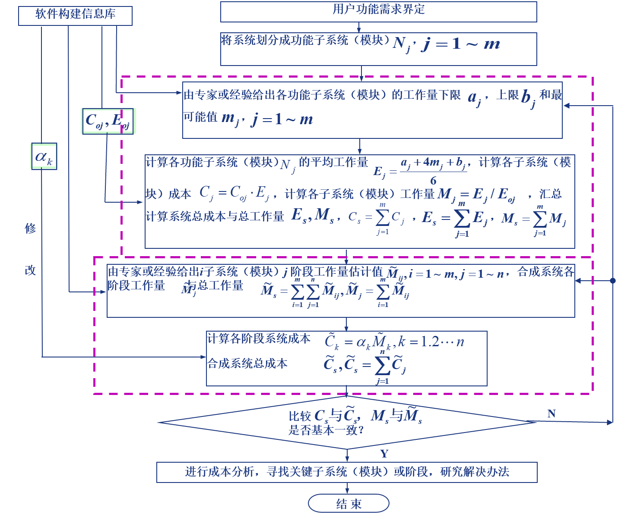
功
能
分
解
法
的
成
本
测
算
流
程
图

Slide 35
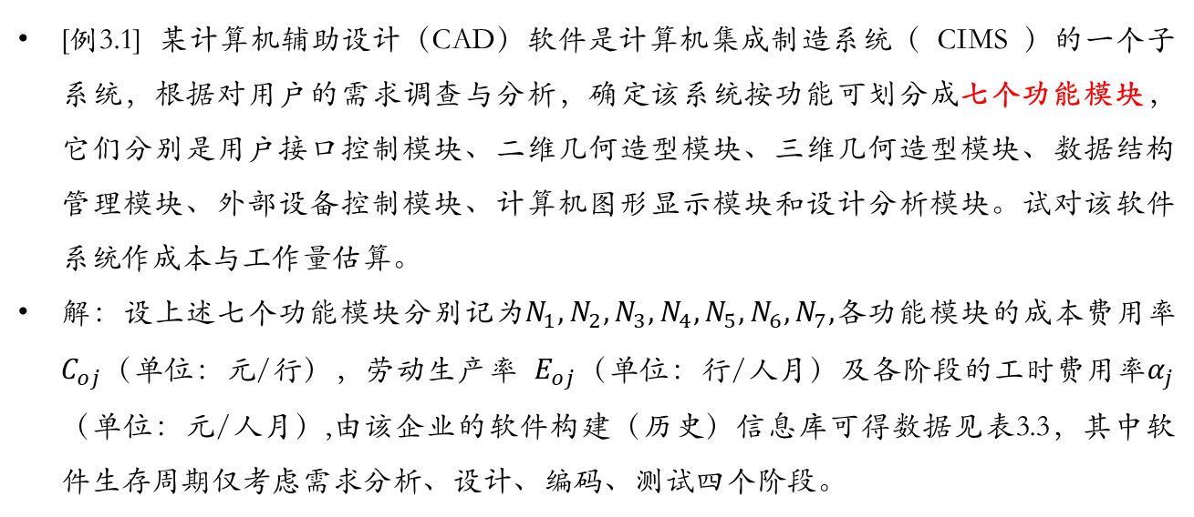
3.2.1 功能分解法-例
[例3.1] 某计算机辅助设计（CAD）软件是计算机集成制造系统（ CIMS ）的一个子系统，根据对用户的需求调查与分析，确定该系统按功能可划分成七个功能模块，它们分别是用户接口控制模块、二维几何造型模块、三维几何造型模块、数据结构管理模块、外部设备控制模块、计算机图形显示模块和设计分析模块。试对该软件系统作成本与工作量估算。
解：设上述七个功能模块分别记为$N_{1},N_{2},N_{3},N_{4},N_{5},N_{6},N_{7},$各功能模块的成本费用率$C_{oj}$（单位：元/行），劳动生产率 $E_{oj}$（单位：行/人月）及各阶段的工时费用率$α_{j}$ （单位：元/人月）,由该企业的软件构建（历史）信息库可得数据见表3.3，其中软件生存周期仅考虑需求分析、设计、编码、测试四个阶段。

Slide 36
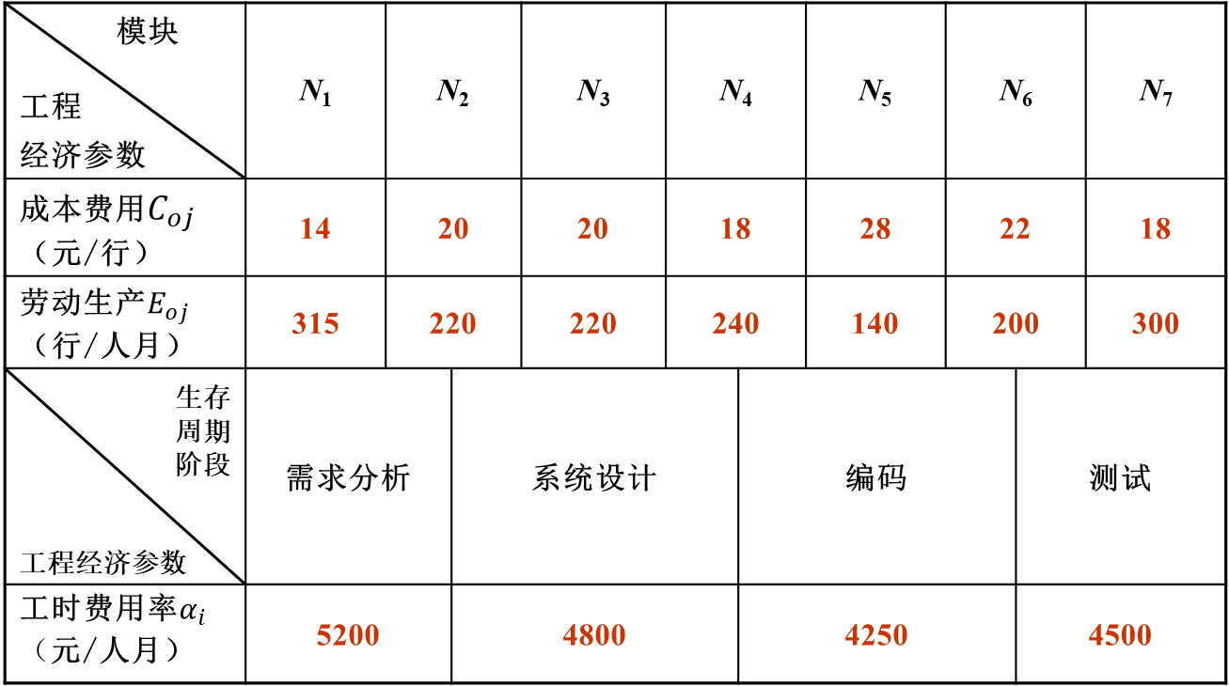
3.2.1 功能分解法-例
模块 工程 经济参数 | N₁ | N₂ |  | N₃ | N₄ |  | N₅ | N₆ |  | N₇
成本费用$C_{oj}$（元/行） | 14 | 20 |  | 20 | 18 |  | 28 | 22 |  | 18
劳动生产$E_{oj}$ （行/人月） | 315 | 220 |  | 220 | 240 |  | 140 | 200 |  | 300
生存 周期 阶段 工程经济参数 | 需求分析 |  | 系统设计 |  |  | 编码 |  |  | 测试
工时费用率$α_{i}$ （元/人月） | 5200 |  | 4800 |  |  | 4250 |  |  | 4500

Slide 37
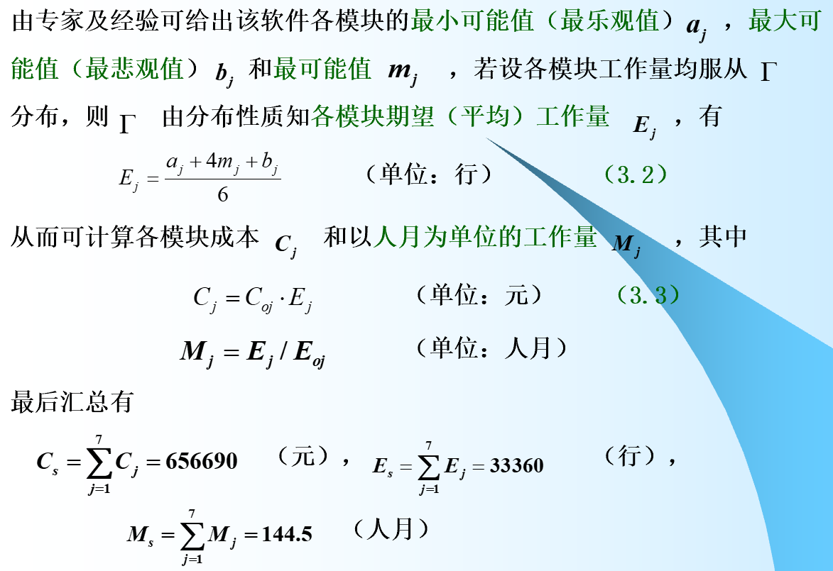
3.2.1 功能分解法-例

Slide 38
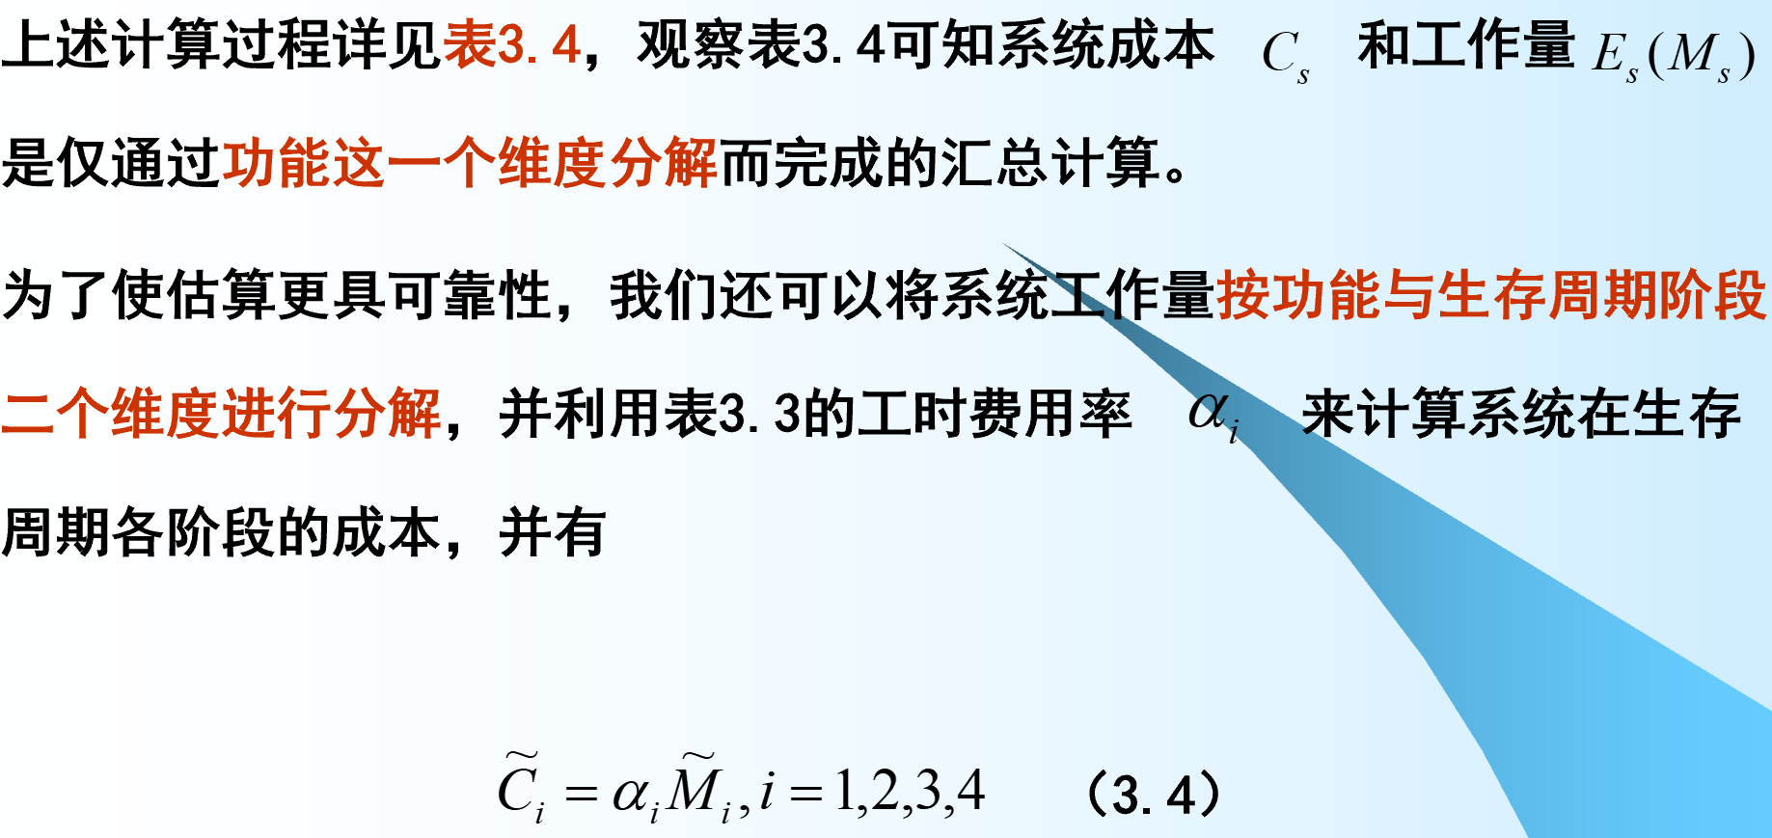
3.2.1 功能分解法-例

Slide 39
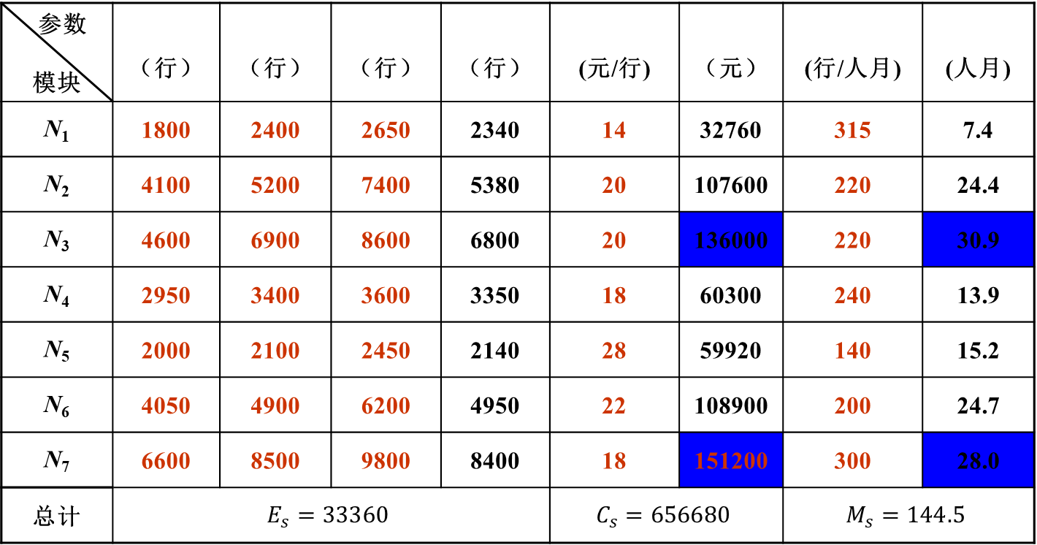
参数 模块 | （行） | （行） | （行） | （行） | (元/行) | （元） | (行/人月) | (人月)
N₁ | 1800 | 2400 | 2650 | 2340 | 14 | 32760 | 315 | 7.4
N₂ | 4100 | 5200 | 7400 | 5380 | 20 | 107600 | 220 | 24.4
N₃ | 4600 | 6900 | 8600 | 6800 | 20 | 136000 | 220 | 30.9
N₄ | 2950 | 3400 | 3600 | 3350 | 18 | 60300 | 240 | 13.9
N₅ | 2000 | 2100 | 2450 | 2140 | 28 | 59920 | 140 | 15.2
N₆ | 4050 | 4900 | 6200 | 4950 | 22 | 108900 | 200 | 24.7
N₇ | 6600 | 8500 | 9800 | 8400 | 18 | 151200 | 300 | 28.0
总计 | $$E_{s}=33360$$ |  |  |  | $$C_{s}=656680$$ |  | $$M_{s}=144.5$$
表3.4 CAD软件成本、工作量估算表（一）

Slide 40
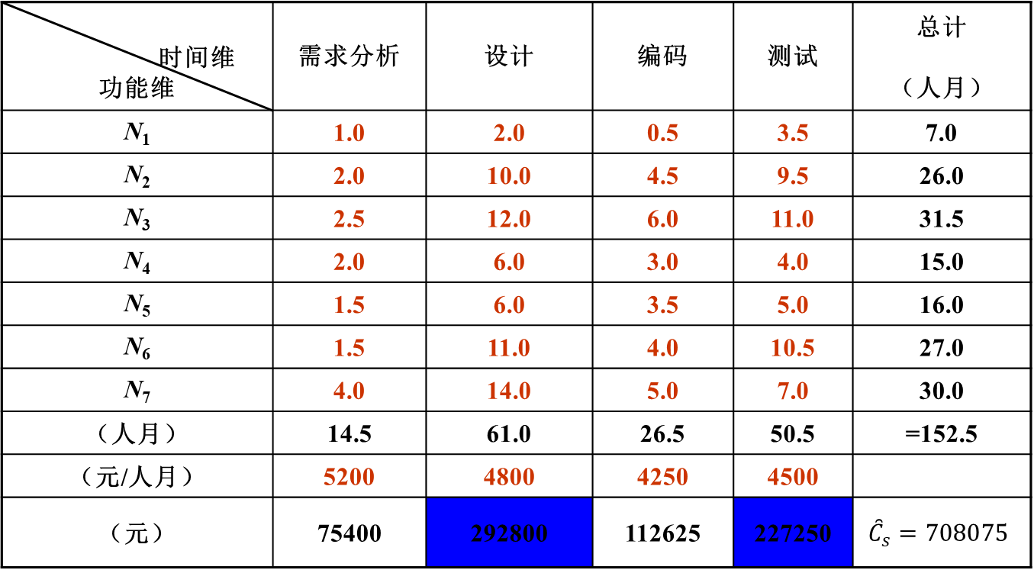
时间维 功能维 | 需求分析 | 设计 | 编码 | 测试 | 总计 （人月）
N₁ | 1.0 | 2.0 | 0.5 | 3.5 | 7.0
N₂ | 2.0 | 10.0 | 4.5 | 9.5 | 26.0
N₃ | 2.5 | 12.0 | 6.0 | 11.0 | 31.5
N₄ | 2.0 | 6.0 | 3.0 | 4.0 | 15.0
N₅ | 1.5 | 6.0 | 3.5 | 5.0 | 16.0
N₆ | 1.5 | 11.0 | 4.0 | 10.5 | 27.0
N₇ | 4.0 | 14.0 | 5.0 | 7.0 | 30.0
（人月） | 14.5 | 61.0 | 26.5 | 50.5 | =152.5
（元/人月） | 5200 | 4800 | 4250 | 4500
（元） | 75400 | 292800 | 112625 | 227250 | $${\overset{̑}{C}}_{s}=708075$$
表3.4 CAD软件成本、工作量估算表（二）

Slide 41
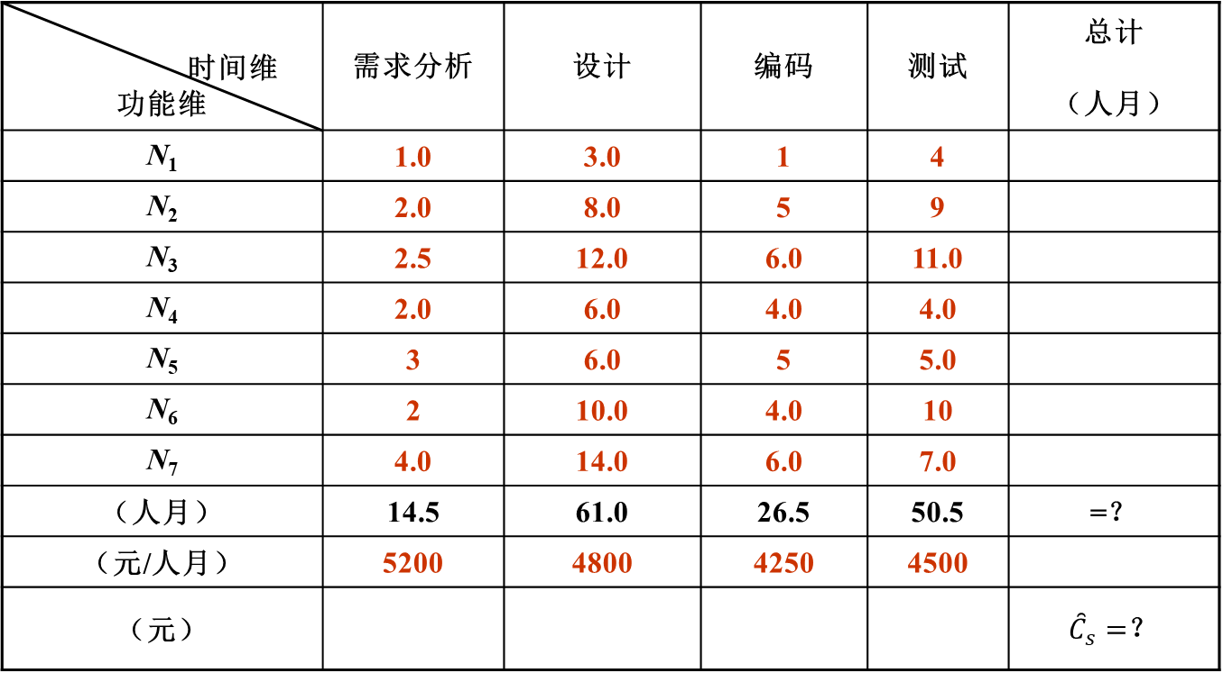
时间维 功能维 | 需求分析 | 设计 | 编码 | 测试 | 总计 （人月）
N₁ | 1.0 | 3.0 | 1 | 4
N₂ | 2.0 | 8.0 | 5 | 9
N₃ | 2.5 | 12.0 | 6.0 | 11.0
N₄ | 2.0 | 6.0 | 4.0 | 4.0
N₅ | 3 | 6.0 | 5 | 5.0
N₆ | 2 | 10.0 | 4.0 | 10
N₇ | 4.0 | 14.0 | 6.0 | 7.0
（人月） | 14.5 | 61.0 | 26.5 | 50.5 | =？
（元/人月） | 5200 | 4800 | 4250 | 4500
（元） |  | 292800 |  |  | ${\overset{̑}{C}}_{s}=$？
表3.4 CAD软件成本、工作量估算表（二）

Slide 42
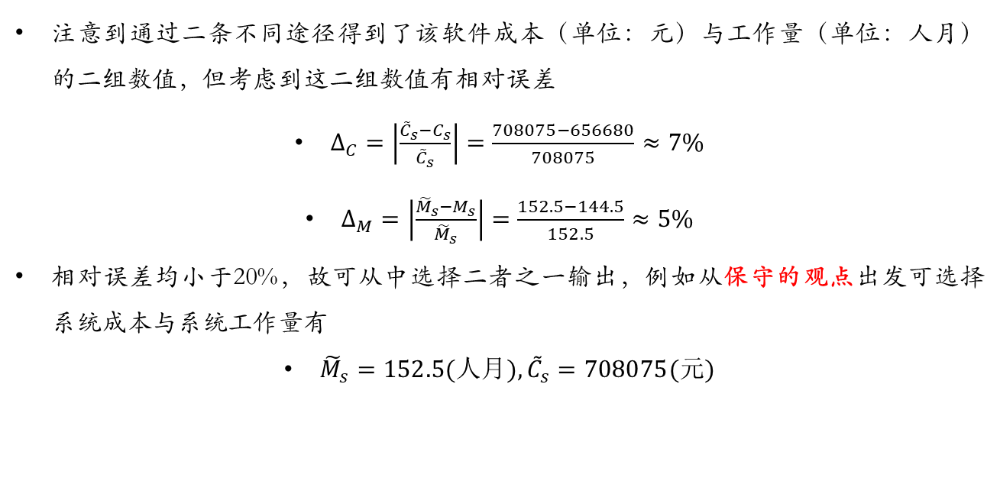
3.2.1 功能分解法-例
注意到通过二条不同途径得到了该软件成本（单位：元）与工作量（单位：人月）的二组数值，但考虑到这二组数值有相对误差
$Δ_{C}=\left|\frac{{\tilde{C}}_{s}−C_{s}}{{\tilde{C}}_{s}}\right|=\frac{708075−656680}{708075}≈7\%$
$Δ_{M}=\left|\frac{{\tilde{M}}_{s}−M_{s}}{{\tilde{M}}_{s}}\right|=\frac{152.5−144.5}{152.5}≈5\%$
相对误差均小于20%，故可从中选择二者之一输出，例如从保守的观点出发可选择系统成本与系统工作量有
${\tilde{M}}_{s}=152.5(人月),{\tilde{C}}_{s}=708075(元)$

Slide 43
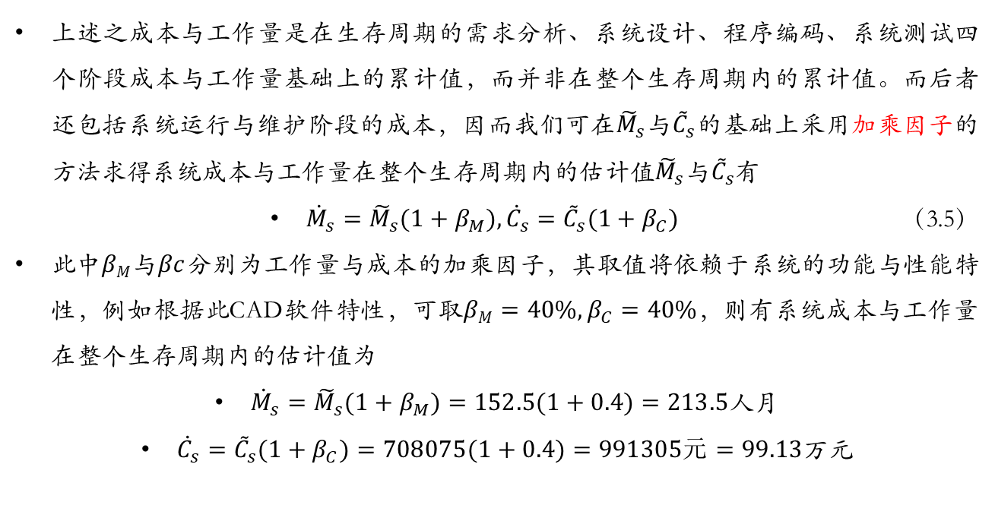
3.2.1 功能分解法-例
上述之成本与工作量是在生存周期的需求分析、系统设计、程序编码、系统测试四个阶段成本与工作量基础上的累计值，而并非在整个生存周期内的累计值。而后者还包括系统运行与维护阶段的成本，因而我们可在${\tilde{M}}_{s}$与${\tilde{C}}_{s}$的基础上采用加乘因子的方法求得系统成本与工作量在整个生存周期内的估计值${\tilde{M}}_{s}$与${\tilde{C}}_{s}$有
${\dot{M}}_{s}={\tilde{M}}_{s}(1+β_{M}),{\dot{C}}_{s}={\tilde{C}}_{s}(1+β_{C})$ （3.5）
此中$βM$与$βc$分别为工作量与成本的加乘因子，其取值将依赖于系统的功能与性能特性，例如根据此CAD软件特性，可取$βM=40\%,β_{C}=40\%$，则有系统成本与工作量在整个生存周期内的估计值为
${\dot{M}}_{s}={\tilde{M}}_{s}(1+β_{M})=152.5(1+0.4)=213.5$人月
${\dot{C}}_{s}={\tilde{C}}_{s}(1+β_{C})=708075(1+0.4)=991305元=99.13$万元

Slide 44
3.2.1 功能分解法-例
此外，观察表3.4可知，从成本分析的角度来看各模块中成本较高的为N3（三维几何造型模块）和N7（设计分析模块），因此为进行成本控制或降低系统成本首先应关注N3和N7模块
另外从人力资源投入的角度来分析，由表3.4可知投入量最大的同样为N3和N7，因此可将N3和N7模块作为系统成本分析的关键模块，系统管理员可寻找相关措施来降低N3与N7的成本（例如设法提高N3与N7的劳动生产率Eo3和Eo7和降低N3和N7的成本费用率Co3和Co7等）。
此外观察表3.5还可得知系统成本在需求分析、系统设计、程序编码和系统测试的阶段分布中以系统设计阶段为最大，测试阶段为次之，了解上述的成本的时间分布特点将有助于企业的资金运转过程。

Slide 45
3.2 软件成本与工期的测算方法
功能分解法
Delphi法
统计模型法

Slide 46
3.2 软件成本与工期的测算方法
Delphi 法最早出现于20世纪50年代末，是当时美国为了预测在其“遭受原子弹轰炸后，可能出现的结果”而发明的一种方法。
美国兰德公司（RAND）的赫尔默（Helmer）和戈登（Gordon）于1964年首先将其用于技术预测。此后便迅速地应用于美国和其他国家。
除了科技领域之外，其还几乎可以用于任何领域的预测，如教育预测、人口预测、医疗保健预测、经营和需求预测等。

Slide 47
3.2.2 Delphi法
由一个专家给出的
功能分解法
关于各子系统N_{j}
的成本特性值
a_{j}，m_{j}，b_{j}
由一群专家（专家组）
给出
Delphi法
适合于规模较大、研发
经费较多的软件项目

Slide 48
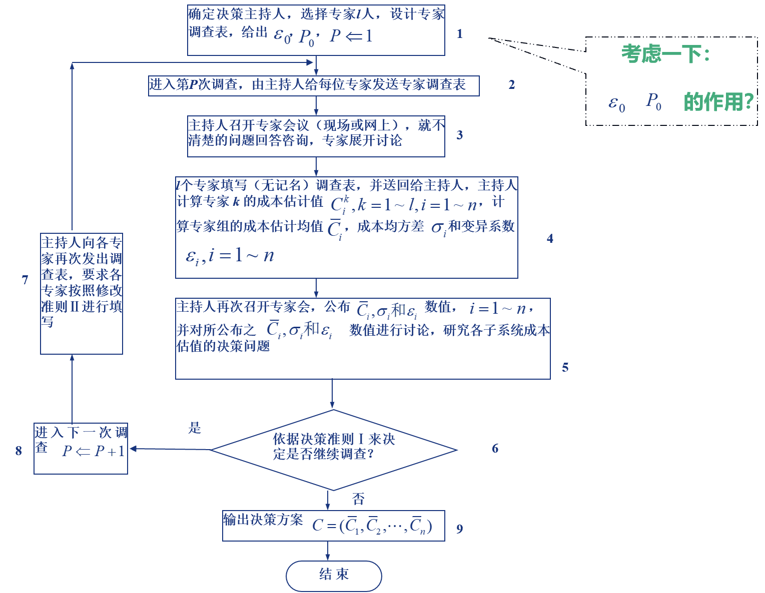
Delphi法求解流程

Slide 49
1 软件名称 2 系统性能、功能、结构需求及有关说明 3 概要设计及有关说明 4 调查表填写规范与有关说明 5 专家编号： 6 填表日期： 年 月 日
子系统 |  |  |  |  |  | 简要理由
成本参数
（单位：万元）
表3.6 Delphi法专家调查表
…
…
…
…

Slide 50
3.2.2 Delphi法
表专家组对各子系统成本调查的终止上界
表专家组对各子系统成本调查的次数
表专家k对i子系统成本的估计值
表专家组对i子系统成本估值的平均值
表专家组对i子系统成本估值的样本标准差
表专家组对i子系统成本估值的变异系数
表专家k对子i系统成本估计的最乐观值（下界）
表专家k对子i系统成本估计的最可能值（中间值）
表专家k对子i系统成本估计的最悲观值（上界）
并有

Slide 51
3.2.2 Delphi法
图3.4中框6中的决策准则I之有关内容如下：
（1）对于专家组预先给定的 ，若在某次调查中有子系统 有 ，则可将对应的 作为专家组意见，以后的调查将不再对 进行，若该次调查有 ，则继续进行下一次调查。
（2）对于专家组预先设定的调查次数 ，若对所有的调查次数 Nj ,子系统Nj均有 ，则可取各次调查 的平均值输出即有 ，此中, 为第P次调查中专家组对Nj子系统成本的平均估值

Slide 52
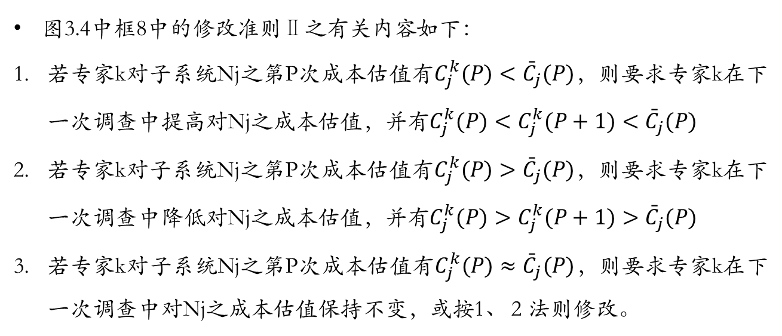
3.2.2 Delphi法
图3.4中框8中的修改准则Ⅱ之有关内容如下：
若专家k对子系统Nj之第P次成本估值有$C_{j}^{k}(P)<{\bar{C}}_{j}(P)$，则要求专家k在下一次调查中提高对Nj之成本估值，并有$C_{j}^{k}(P)<C_{j}^{k}(P+1)<{\bar{C}}_{j}(P)$
若专家k对子系统Nj之第P次成本估值有$C_{j}^{k}(P)>{\bar{C}}_{j}(P)$，则要求专家k在下一次调查中降低对Nj之成本估值，并有$C_{j}^{k}(P)>C_{j}^{k}(P+1)>{\bar{C}}_{j}(P)$
若专家k对子系统Nj之第P次成本估值有$C_{j}^{k}(P)≈{\bar{C}}_{j}(P)$，则要求专家k在下一次调查中对Nj之成本估值保持不变，或按1、 2 法则修改。

Slide 53
3.2.2 Delphi法
由于Delphi法是系统工程中的一种常用的综合评价方法，故上述Delphi法不仅对成本估值有效，而且也适用于对系统的规模、复杂性、性能、功能等的评价。

Slide 54
3.2 软件成本与工期的测算方法
功能分解法
Delphi法
统计模型法

Slide 55
3.2.3 统计模型法
基本思想
首先寻找对软件成本y的影响要素x1，x2，…，xn；然后从中选出一些主要影响要素和收集企业长期从事软件开发是这些要素的数据序列（从IT企业信息库中获得）及对应的项目成本序列；
在此基础上，通过研究这些主要影响因素与成本的统计关联关系建立统计模型，统计模型的建立常采用回归分析法；
最后通过统计模型来预测软件的成本。
图3.5 统计模型的关联关系图

Slide 56
3.2.3 统计模型法-回归分析法
自然界中的许多现象之间存在着相互依赖、相互制约的关系，这些关系表现在量上主要有两种类型：
函数关系：即变量之间有着确定的关系
S=∏R2
统计关系：即变量之间虽然存在着密切的关系，但从一个（一组）变量的每一个确定的值，不能求出另一个变量的确定的值。可在大量的实验中，这种不确定的联系，具有统计规律性，这种联系便称为统计相关。

Slide 57
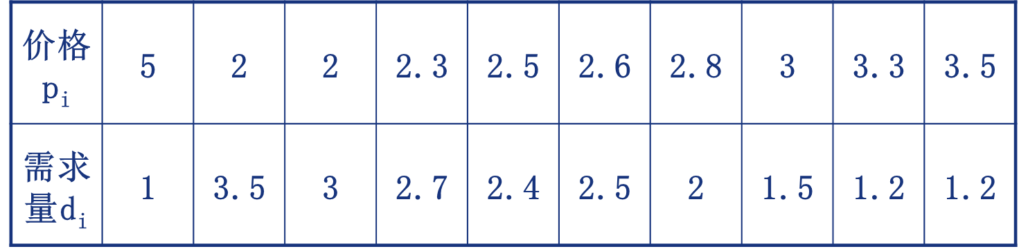
3.2.3 统计模型法-回归分析法
由一个或一组非随机变量来估计或预测某一个随机变量的观察值时，所建立的数学模型及所进行的统计分析，称为回归分析。
回归分析分为一元回归和多元回归
例：某种商品年需求量与该商品价格之间的一组调查数据：

Slide 58
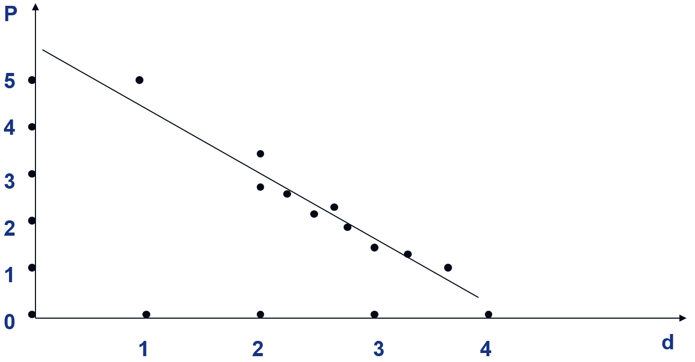
3.2.3 统计模型法-回归分析法
d=f(p)

Slide 59
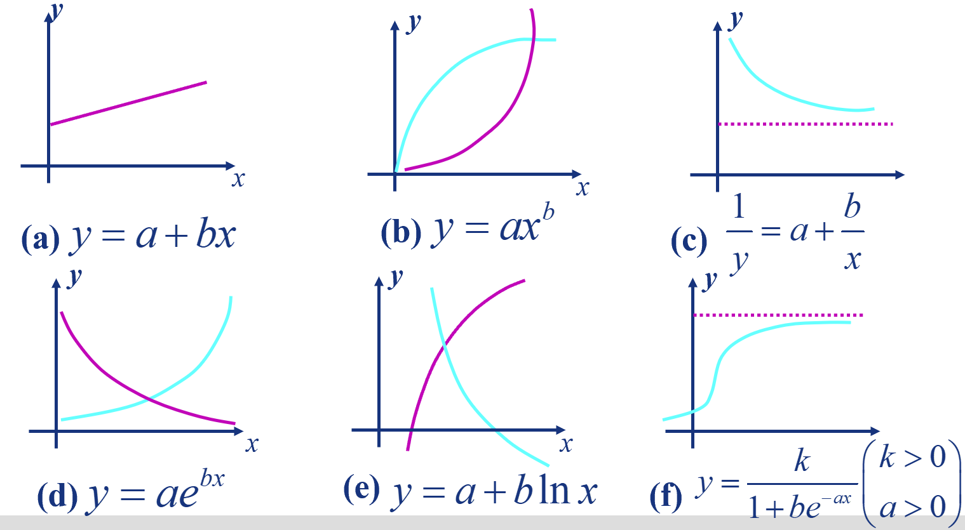
3.2.3 统计模型法-回归分析法
常见一元统计模型几何图形

Slide 60
3.2.3 统计模型法-回归分析法
以下通过统计模型 为例来介绍该统计模型的建立过程及其数学原理：此中 y 为软件成本，x为影响成本的主要要素，如人力资源投入量，工作量，设备购买费用等。
对 两边同取对数，则有 ，
令
则统计模型
相当于如下线性模型

Slide 61

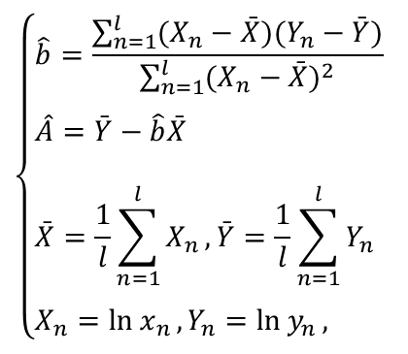
3.2.3 统计模型法-回归分析法
企业在过去曾参与或主持过类似的软件项目l个，并在信息库中记录并存贮了这l个软件项目对应的$x_{n}$与$y_{n}$数值，亦即数据序列（$x_{n},y_{n}$），$n=1\sim l$已知，则由线性回归分析的知识，可由此求解线性模型的参数A与b，并有
$$\left\{\begin{aligned}&\hat{b}=\frac{\sum_{n=1}^{l}{(X_{n}−\bar{X})(Y_{n}−\bar{Y})}}{\sum_{n=1}^{l}{(X_{n}−\bar{X})^{2}}} \\ & \\ &\hat{A}=\bar{Y}−\hat{b}\bar{X} \\ & \\ &\bar{X}=\frac{1}{l}\sum_{n=1}^{l}{X_{n}},\bar{Y}=\frac{1}{l}\sum_{n=1}^{l}{Y_{n}} \\ & \\ &X_{n}=\ln{x_{n}},Y_{n}=\ln{y_{n}},\end{aligned}\right.$$
最小二乘法

Slide 62
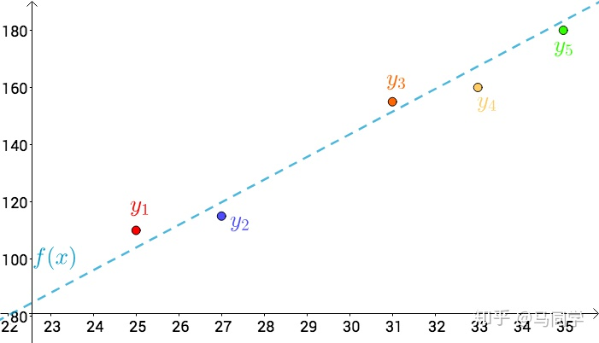
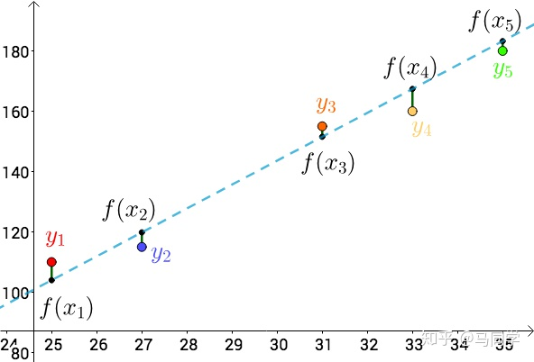

Slide 63
https://www.zhihu.com/question/37031188
最小二乘法的本质是什么？
https://blog.csdn.net/weixin_38278993/article/details/100556051
最小二乘法的推导

Slide 64
3.2.3 统计模型法-回归分析法
利用( 3.7 )式的参数A与b的估计值，即可建立统计模型
（3.8）
根据回归分析的知识（3.8）式子的统计模型能否作为合理、可靠的预测模型尚需经过统计检验，

Slide 65
3.2.3 统计模型法-回归分析法
检验条件： （3.10）
检验条件算式中的 为自由度为m的T统计量，α=1-β，对于给定的m=l-2和 α=1-β可由统计检验表中查出 的数值，从而可判断(3.10)式是否成立。

Slide 66
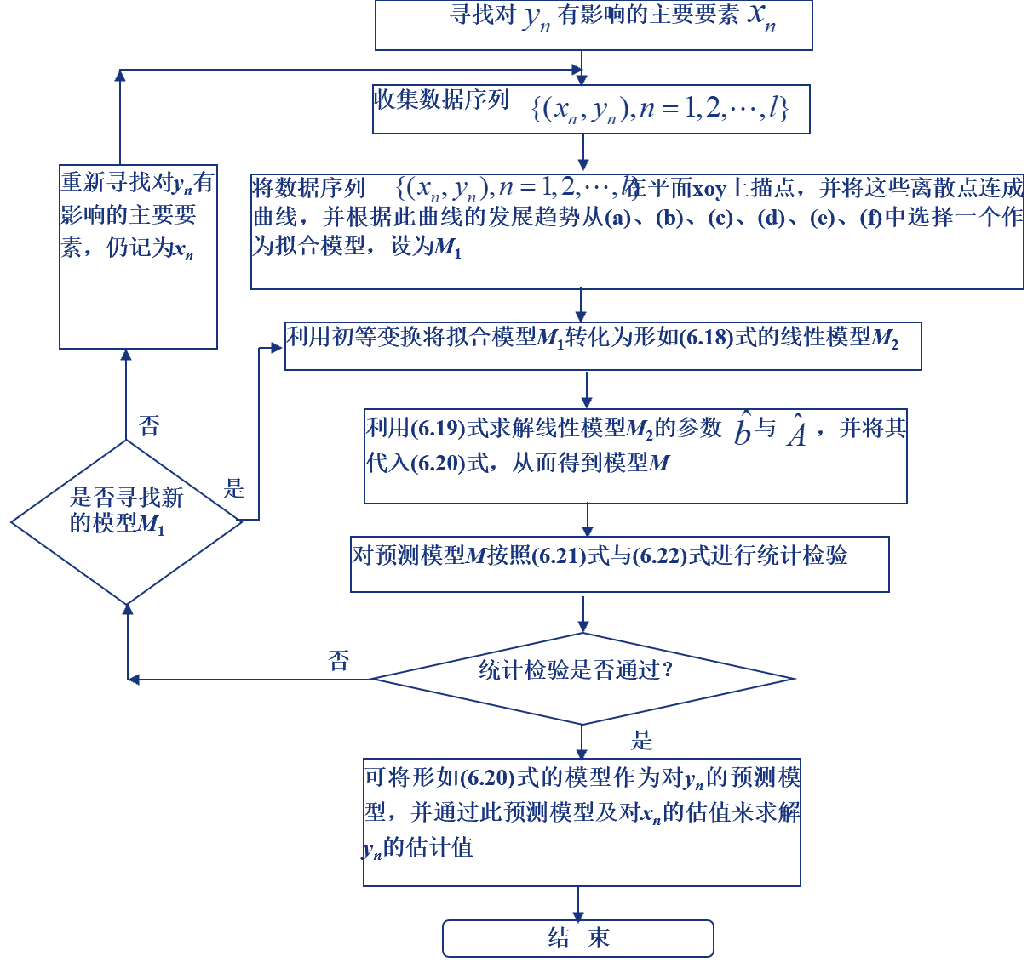
预测模型求解流程图

Slide 67
3.2 软件成本与工期的测算方法
功能分解法
Delphi法
统计模型法
影响因子法

Slide 68
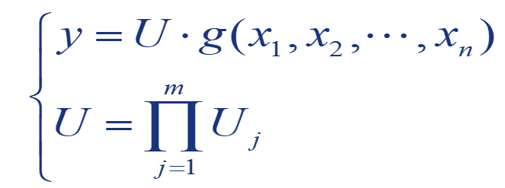
3.2.4 影响因子法
影响因子法：
又名驱动因子法，它是一种在统计模型的基础上通过引入更多的对y有影响的要素来完成对统计模型估计值的修正的一种定性与定量相结合的方法。
该模型的求解思想
首先确定对y较大影响的有限的几个要素（定量估计值）作出估计的统计模型；
考虑到上述因素外的综合影响要素，对上述模型中y的估计值作出修正。
修正模型为：

Slide 69
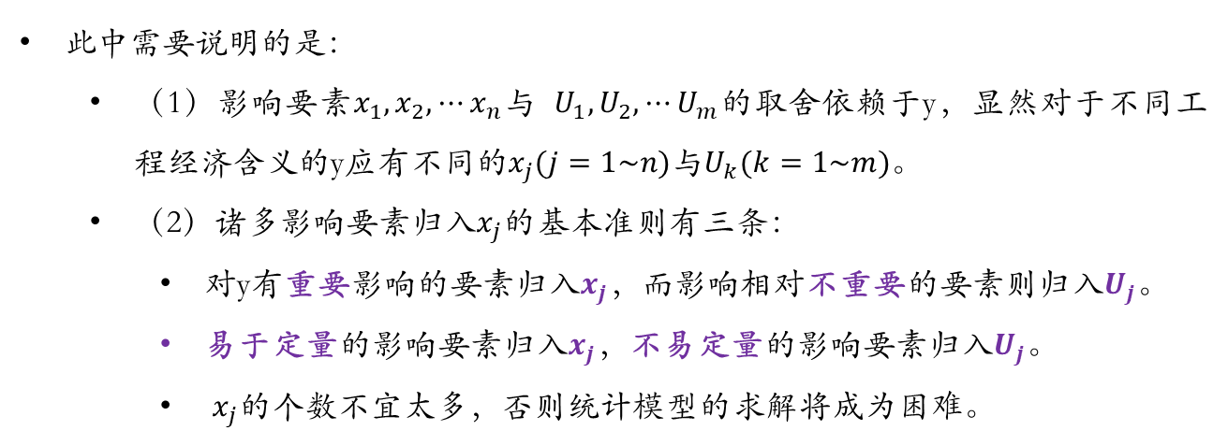
3.2.4 影响因子法
此中需要说明的是：
（1）影响要素$x_{1},x_{2},⋯x_{n}$与 $U_{1},U_{2},⋯U_{m}$的取舍依赖于y，显然对于不同工程经济含义的y应有不同的$x_{j}(j=1\sim n)$与$U_{k}(k=1\sim m)$。
（2）诸多影响要素归入$x_{j}$的基本准则有三条：
对y有重要影响的要素归入$x_{j}$，而影响相对不重要的要素则归入$U_{j}$。
易于定量的影响要素归入$x_{j}$，不易定量的影响要素归入$U_{j}$。
$x_{j}$的个数不宜太多，否则统计模型的求解将成为困难。

Slide 70
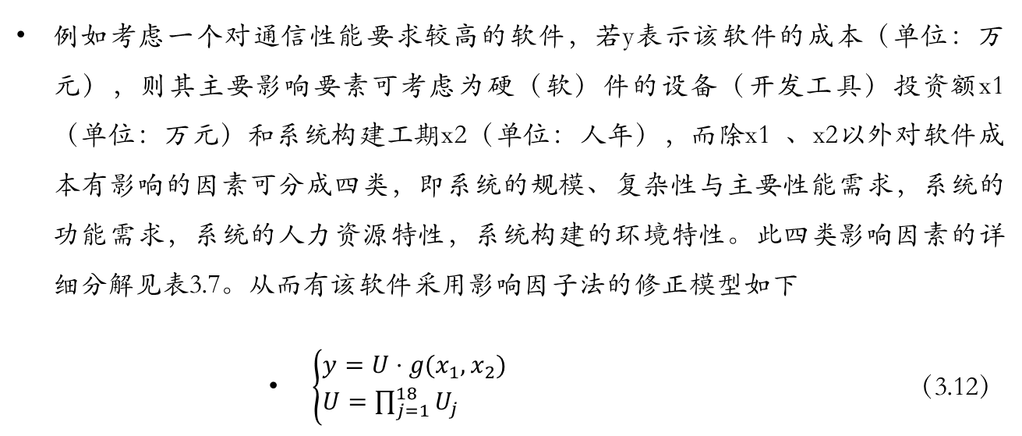
3.2.4 影响因子法
例如考虑一个对通信性能要求较高的软件，若y表示该软件的成本（单位：万元），则其主要影响要素可考虑为硬（软）件的设备（开发工具）投资额x1（单位：万元）和系统构建工期x2（单位：人年），而除x1 、x2以外对软件成本有影响的因素可分成四类，即系统的规模、复杂性与主要性能需求，系统的功能需求，系统的人力资源特性，系统构建的环境特性。此四类影响因素的详细分解见表3.7。从而有该软件采用影响因子法的修正模型如下
$\left\{\begin{aligned}&y=U⋅g(x_{1},x_{2}) \\ &U=\prod_{j=1}^{18}{U_{j}}\end{aligned}\right.$ （3.12）

Slide 71
影响类别 | 影响要素 | 因子
系统的规模、复杂性与主要性能要求 | 系统规模（通信网络、计算机与数据库规模） | U₁
 | 系统复杂性（通信网络与系统集成的复杂性） | U₂
 | 网络吞吐量 | U₃
 | 话音业务呼损率 | U₄
 | 数据传输速率 | U₅
 | 数据传输差错率 | U₆
系统功能需求 | 系统可靠性、可维护性与综合保障性 | U₇
 | 系统的安全性与抗毁性 | U₈
 | 系统的可测性与可控性 | U₉
 | 系统的连通性与互联性 | U₁₀
系统的人力资源投入特性 | 人员的软件构建经历 | U₁₁
 | 人员的系统设计能力 | U₁₂
 | 人员的系统生产（开发）能力 | U₁₃
 | 人员的系统集成、测试、维护能力 | U₁₄
系统构建的环境特性 | 投入资金约束 | U₁₅
 | 系统生产（开发）难度 | U₁₆
 | 系统营销投入资金规模 | U₁₇
 | 系统运行环境复杂性 | U₁₈
某软件影响要素表

Slide 72
3.2.4 影响因子法
2. 影响因子Uj的取值方法：
考虑到影响因子Uj大多为不易量化的定性变量，为使这些定性变量定量化和使模型求解简单化，人们常利用系统工程中给出的因子等级评分法。
基本思路为：
首先，确定各影响因子的度量等级数（常用的等级数可在3~9中任取一数），
然后，给出Uj的每一个等级度量的定性（或定量）说明（如表3.8），
最后，给出各影响因子度量的等级分值（如表3.9），
从而可由系统有有关人员（或专家）依据软件的具体各类特性的实际状况按照等级分表来给出Uj的具体等级分（度量）值，从而完成（3.11）式模型的求解。

Slide 73
3.2.4 影响因子法
因子 等级 | U₇（系统可靠度） | U₁₁（平均经历） | U₁₃（能力） | U₁₅（资金约束） | U₁₈（复杂性）
很低 | ≤0.5 | ≤4个月 | 很低 | 若投入资金不足，允许追加资金 | 简单
较低 | 0.5~0.7 | 5个月~2年 | 较低 | 若投入资金不足，允许追加一定数额资金 | 较简单
一般 | 0.7~0.85 | 2年~5年 | 一般 | 按原合同资金结算不允许追加资金投入 | 一般
较高 | 0.85~0.98 | 5年~11年 | 较高 | 要求降低合同资金预算 | 较复杂
很高 | >0.98 | ≥12年 | 很高 | 合同资金投入有较大风险 | 复杂
影响因子等级说明表（部分）

Slide 74
3.2.4 影响因子法
影响因子等级分值表（部分）
因子 等级 | U₁ | … | U₇ | U₈ | … | U₁₁ | … | U₁₅ | … | U₁₈
很低 | 0.50 |  | 0.80 | 0.50 |  | 1.40 |  | 0.75 |  | 0.70
较低 | 0.75 |  | 1.00 | 0.75 |  | 1.20 |  | 0.85 |  | 0.85
一般 | 1.00 |  | 1.20 | 1.00 |  | 1.00 |  | 1.00 |  | 1.00
较高 | 1.25 |  | 1.60 | 1.25 |  | 0.85 |  | 1.25 |  | 1.15
很高 | 1.50 |  | 1.85 | 1.50 |  | 0.78 |  | 1.50 |  | 1.30

Slide 75
COCOMO模型
COCOMO ( COnstructive COst MOdel) 模型
结构化成本模型COCOMO 系由美国的B. W. Boehm 在其著作《Software engineering economics》( 1981) 中提出
该模型是在对美国加里福尼亚TRW公司63个不同应用领域中的软件开发项目进行详尽分析基础上建立的一个分层次的结构化成本测算模型。
其中包括基本模型( Basic Model) 、中级模型( Intermediate model) 和详细模型(Detailed model) 等三个子模型。

Slide 76
COCOMO模型
不同类型的信息系统软件, 在不同的环境和条件下进行开发时, 所面临问题的难度、所花费的工作量和费用都是不同的。
COCOMO 模型注意到了这个问题, 它从软件规模和开发方式的特征出发, 将开发工作划分为三个方式:
有机的(Organic) 、嵌入的( Embedded ) 和半独立的( Semidetached) 方式。

Slide 77
COCOMO模型
组织型（Organic又称有机型），
是指规模相对较小，结构简单的软件项目，此类软件需求不那么苛刻，开发人员对此类软件产品开发目标理解充分，工作经验丰富，对软件的使用环境很熟悉，受硬件的约束较少，程序的规模不是很大（<5万行）。
例如，多数应用软件及老的操作系统和编译程序均属此种类型；
嵌入型（Embedded）
是指此种软件要求在紧密联系的硬件、软件和操作的限制条件下运行，通常与某些硬件设备结合在一起。
对接口、数据结构、算法要求较高。软件规模任意。
例如，大而复杂的事务处理系统、大型/超大型的操作系统、大型航天测控系统、大型指挥系统，均属此种类型；

Slide 78
COCOMO模型
半独立型（Semidetached）
是指对此种软件的要求介于上述两种软件之间，但软件规模和复杂度都属于中等以上。
例如，大多数事务处理系统、新的操作系统、新的数据库管理系统、大型的库存/生产控制系统、简单的指挥系统，均属此种类型。

Slide 79
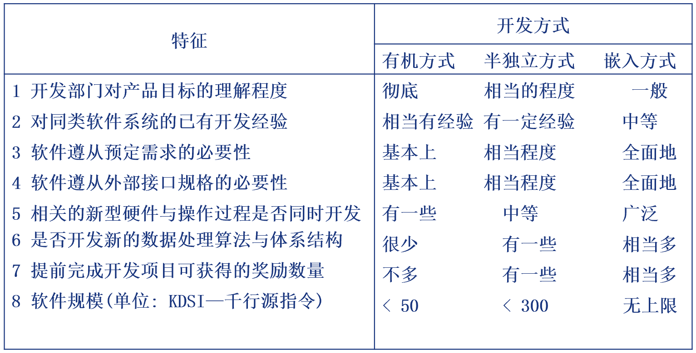
COCOMO模型下各软件开发方式的特征

Slide 80
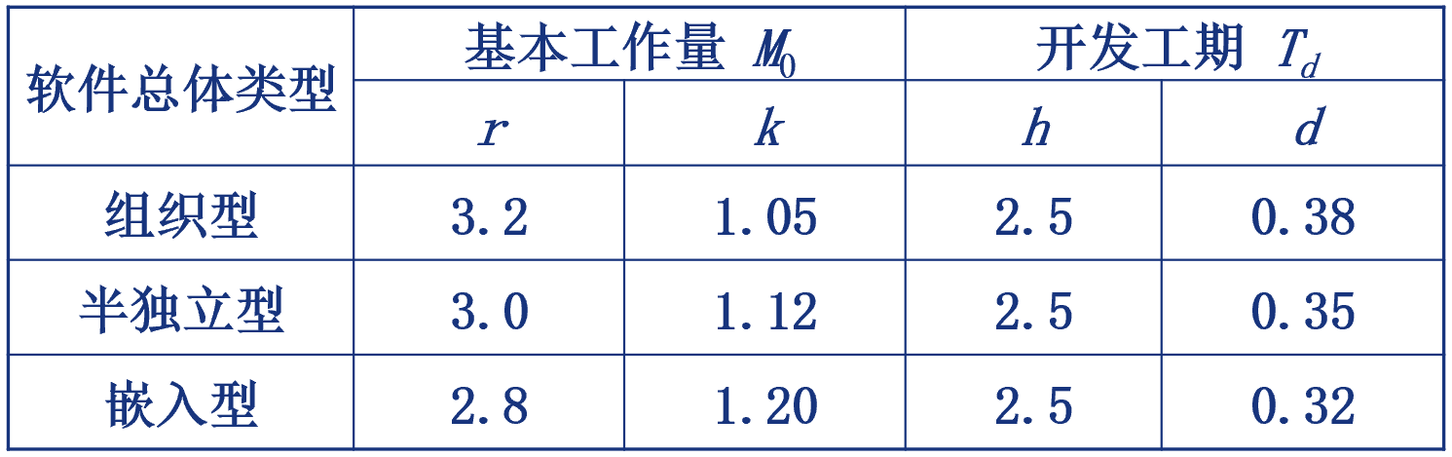
COCOMO模型（中级模型）
表3.10 形式参数表
注：形式参数的取值与软件类型和软件规模密切相关。

Slide 81
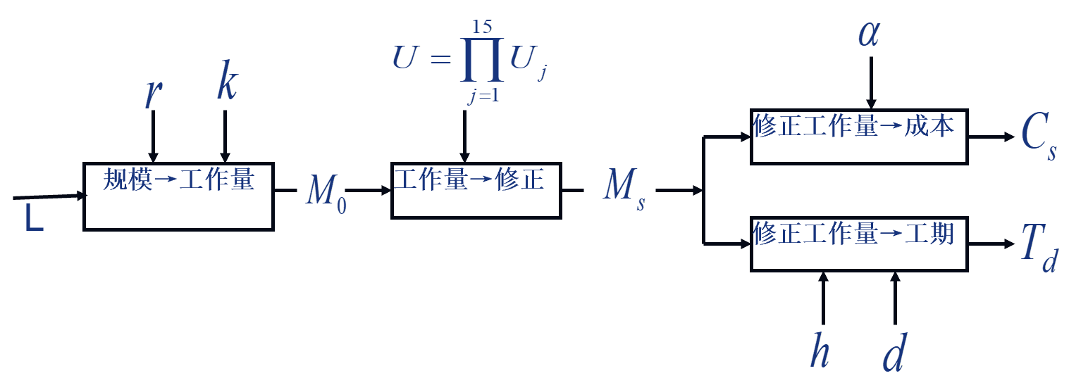
COCOMO模型（中级模型）
图3.8 COCOMO模型求解流程

Slide 82
COCOMO模型（中级模型）
模型中各变量的工程经济含义如下：
C_{s} ：软件开发成本（单位：美元）
α：软件开发阶段的工时费用率（单位：美元/人月）
M_{s} ：软件开发阶段的修正工作量（单位：人月）
M_{o} ：软件开发阶段的基本工作量（单位：人月）
L ：软件开发规模（单位：源指令千行数或KDSI）
U ：软件综合影响因子（无量纲）
U_{j} ：对成本有一定影响的第j个影响因子（无量纲），j = 1~15
T_{d} ：软件开发工期（单位：月）
r、k、h、d ：形式参数

Slide 83
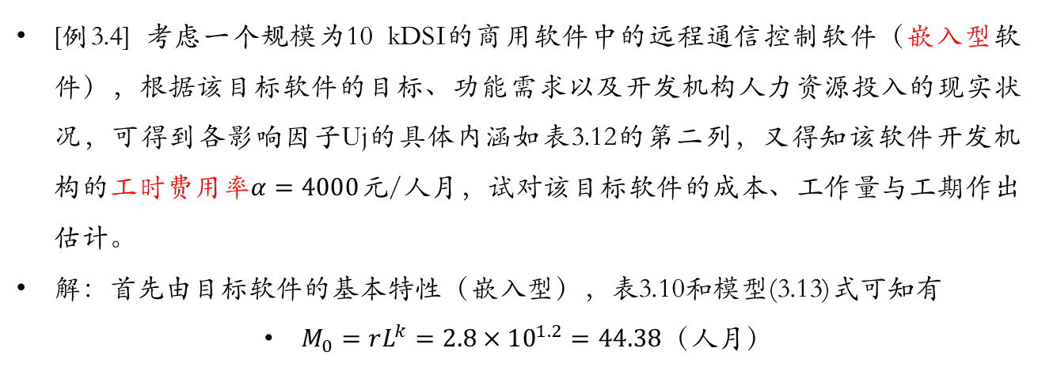
COCOMO模型
[例3.4] 考虑一个规模为10 kDSI的商用软件中的远程通信控制软件（嵌入型软件），根据该目标软件的目标、功能需求以及开发机构人力资源投入的现实状况，可得到各影响因子Uj的具体内涵如表3.12的第二列，又得知该软件开发机构的工时费用率$α=4000$元/人月，试对该目标软件的成本、工作量与工期作出估计。
解：首先由目标软件的基本特性（嵌入型），表3.10和模型(3.13)式可知有
$M_{0}=rL^{k}=2.8×10^{1.2}=44.38$（人月）

Slide 84
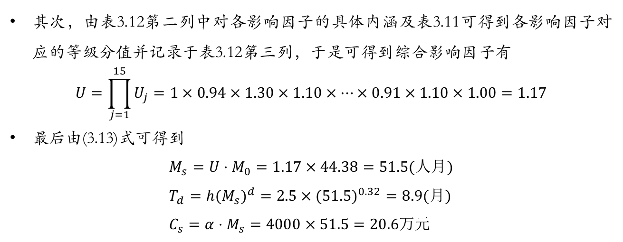
COCOMO模型
其次，由表3.12第二列中对各影响因子的具体内涵及表3.11可得到各影响因子对应的等级分值并记录于表3.12第三列，于是可得到综合影响因子有
$$U=\prod_{j=1}^{15}{U_{j}=1×0.94×1.30×1.10×⋯×0.91×1.10×1.00=1.17}$$
最后由(3.13)式可得到
$$M_{s}=U⋅M_{0}=1.17×44.38=51.5(人月) \\ T_{d}=h(M_{s})^{d}=2.5×(51.5)^{0.32}=8.9(月) \\ C_{s}=α⋅M_{s}=4000×51.5=20.6万元$$

Slide 85
表3.11 15种影响软件工程量的因素U_{j}的等级分值表
工作量影响要素 U |  | 非常低 | 低 | 正常 | 高 | 非常高 | 超高
产品因素类 | 软件可靠性U₁ 数据库规模 U₂ 产品复杂性U₃ | 0.75 — 0.70 | 0.88 0.94 0.85 | 1.00 1.00 1.00 | 1.15 1.08 1.15 | 1.40 1.16 1.30 | — — 1.65
计算机因素类 | 执行时间限制 U₄ 主存储限制 U₅ 虚拟机*易变性 U₆ 环境周转时间 U₇ | — — — — | 0.87 0.87 | 1.00 1.00 1.00 1.00 | 1.11 1.06 1.15 1.07 | 1.30 1.21 1.30 1.15 | 1.66 1.56 — —
人员的因素类 | 分析员能力 U₈ 应用领域实际经验U₉ 程序员能力 U₁₀ 虚拟机*使用经验 U₁₁ 程序语言使用经验U₁₂ | 1.46 1.29 1.42 1.21 1.41 | 1.19 1.13 1.17 1.10 1.07 | 1.00 1.00 1.00 1.00 1.00 | 0.86 0.91 0.86 0.90 0.95 | 0.71 0.82 0.70 — — | — — — — —
项目因素类 | 现代程序设计技术U₁₃ 软件工具的使用 U₁₄ 开发进度限制 U₁₅ | 1.24 1.24 1.23 | 1.10 1.10 1.08 | 1.00 1.00 1.00 | 0.91 0.91 1.04 | 0.82 0.83 1.10 | — — —

Slide 86
影响工作量因素 U_{j} | 对影响因子要求的现实情况 | 等级分取值
U₁软件可靠性（RELY） | 只用于局部地区，恢复问题不严重 | 1.00（正常）
U₂数据库规模（DATA） | 2000字节 | 0.94（低）
U₃产品复杂性（CPLX） | 用于远程通信处理 | 1.30（很高）
U₄时间限制（TIME） | 使用70%的CPU时间 | 1.10（高）
U₅主存储限制（STOR） | 64KB中使用45KB | 1.06（高）
U₆机器易变性（VIRT） | 使用商用微处理器 | 1.00（额定值）
U₇周转时间（TURN） | 平均2小时 | 1.00（额定值）
U₈分析员能力（ACAP） | 优秀人才 | 0.86（高）
U₉工作经验（AEXP） | 远程通信工作3年 | 1.10（低）
U₁₀程序员能力（PCAP） | 优秀人才 | 0.86（高）
U₁₁工作经验（VEXP） | 微机工作6个月 | 1.00（正常）
U₁₂语言使用经验（LEXP） | 12个月 | 1.00（正常）
U₁₃使用现代程序设计技术（MODP） | 1年以上 | 0.91（高）
U₁₄使用软件工具（TOOL） | 基本的微型机软件 | 1.10（低）
U₁₅工期（SCED） | 9个月 | 1.00（正常）
表3.12 影响工作量因素 U_{i} 的具体内涵

Slide 88
COCOMO模型
中级COCOMO模型
适用于中、小规模软件的成本估算问题
但对于大型软件而言这种估算过于粗略，且无法按阶段来估算其工作量与成本的分配问题。
注：而各阶段成本与工作量的估算则是大型软件人力资源投入与成本的组织与分配所关注的。
在中级COCOMO模型的基础上引入了详细（高级）COCOMO模型。

Slide 89
COCOMO模型
详细COCOMO模型与中级COCOMO模型的区别在于：
详细COCOMO模型在中级COCOMO模型的基础上，对各影响因子按照开发阶段的四个子阶段（需求和产品设计子阶段，详细设计子阶段，编程和单元测试子阶段，集成与测试子阶段）作进一步的分解，并按各子阶段给出各影响因子Uj的等级度量分值表及其相应的说明。
对于不同类型（组织型、半独立型和嵌入型）和不同规模（小型、次中型、中型、大型、巨型）的软件工程，进一步给出了软件开发四个子阶段的工作量的分布比例（%）的推荐值。

Slide 90
COCOMO模型
利用上例所示的模型不仅可以求解出软件工程的总成本，工作量及工期（进度），而且还能进一步计算出这种成本、工作量和工期（进度）在软件开发各子阶段中的分布比例以及对应的劳动生产率（单位：源指令条件/人月），单位成本（单位：元/每条指令）等工程经济参数。
可将上述计算过程组成二张对应的表格以便随时调阅其中的有关细节。

Slide 91
COCOMO模型的修正
Boehm推出的上述COCOMO模型是在其所在机构的特定环境下推出的，我们引入该模型时切不可机械搬用，而应在该模型的基础上进行适当修正来寻求适合于我国国情、本企业的构造性成本模型。
模型修正的基本思想。

Slide 92
（1）单参数修正：设M0=rLsk中Boehm给出的k=1.05可用（y=axb中b反映了该曲线的弯曲程度），而r需修正。此时可利用本企业（软件开发机构）在同样配置环境下过去已完成的同一模式n个软件项目的样本数据，如规模Li，工作量乘数Ui，实际开发工作量MMi（i=1~n），即可通过数理统计中的最小二乘法来求解新的适合于本企业的统计模型。

Slide 93
COCOMO模型的修正
[例3.5] 某软件开发机构已完成了五个组织型软件项目开发，各项目的参数如表3.13，现取k=1.05，拟对r进行修正。试求解在上述开发环境下的成本构造性模型。

Slide 94
COCOMO模型的修正

Slide 95
COCOMO模型的修正 – 双参数修正

Slide 96
COCOMO模型的修正 – 双参数修正
[例3.6] 有关项目参数同表3.13，试求解在此开发环境下双参数修正的成本模型。

Slide 97
COCOMO模型的修正 – 双参数修正

Slide 98
COCOMO(2000)介绍
保留原有功能
引入 1980-2000年新的管理概念：如软件重用、过程成熟度等。
成本估算方法提供多种途径
功能调整
支持软件及数据库
营销手段

Slide 99
COCOMO(2000)介绍

Slide 100
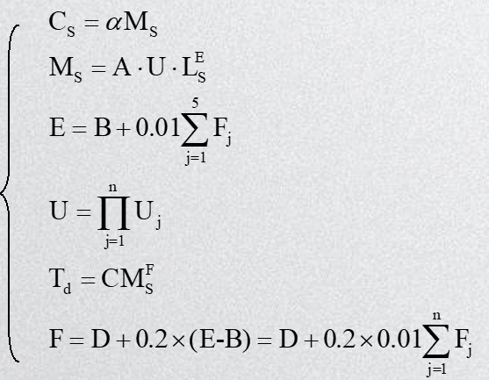
COCOMO(2000)介绍

Slide 101
COCOMO(2000)介绍

Slide 102
COCOMO指数修正因子等级分表
 | 比例因子 | 很低 | 低 | 一般 | 高 | 很高 | 极高
F1 | PREC 先例性 | 全新的 6.20 | 绝大部分新的 4.96 | 有一些新的 3.72 | 基本熟悉 2.48 | 绝大部分熟悉 1.24 | 完全熟悉 0.00
F2 | FLEX 灵活性 | 严格 5.07 | 偶尔放宽 4.05 | 放宽 3.04 | 基本一致 2.03 | 部分一致 1.01 | 通用目标 0.00
F3 | RESL 体系结构/风险化解 | 很少 7.07 | 一些 5.65 | 常常 4.24 | 通常 2.83 | 绝大多数 1.41 | 完全 0.00
F4 | TEAM 团队凝聚力 | 交流非常 困难 5.48 | 交流有一点困难 4.38 | 基本的交流协作 3.29 | 广泛的协作 2.18 | 高度协作 1.10 | 无缝协作 0.00
F5 | PMAT 过程成熟度 | CMM1 较低 7.80 | CMM1 较高 6.24 | CMM2 4.68 | CMM3 3.12 | CMM4 1.56 | CMM5 0.00

Slide 104
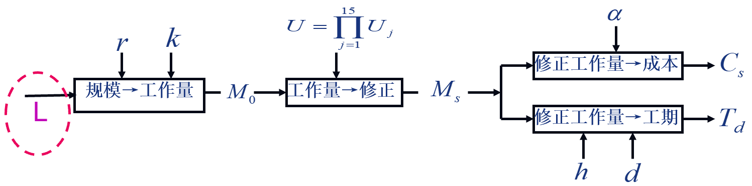
3.2.5 类比法
在信息系统的实际开发中, 不少子系统或模块的软件是利用原有的类似软件作修改而获得的, 即采用所谓的“软件重用”技术, 这时应该对原有的测算模型进行调整。
类比法是以COCOMO模型为基础。
图3.8 COCOMO模型求解流程

Slide 105
3.2.5 类比法
AAF 为调节因子( Adaptation Adjustment Factor )
AAF= 0.40·DM + 0.30·CM + 0.30·IM
DM为设计修改百分数, 即“重用”软件的设计中需要加以修改以适应新目标的那一部分在整个设计中所占百分比;
CM为代码修改百分数, 即“重用”软件中需要修改的部分的编码占整个“重用”软件编码的百分数;
IM 为修改后软件所需进行的集成工作所占百分比, 即把该“重用”软件结合进整个软件产品中并对其联调的工作量, 与将同样大小的自编软件集成并联调所需工作量之比的百分数。
上述公式中确定三个系数0.40, 0.30, 0.30 的依据是设计、编程、集成/ 调试三阶段成本占总开发成本的百分比, 这里仅考虑了一般的情况。

Slide 106
3.2.5 类比法
设原开发软件SA的规模为LA，即可估计新的目标软件SB的规模为：
LB=LA·AAF
因此可使用COCOMO中级模型，即可计算出Ms和Cs。

Slide 107
3.2.5 类比法

Slide 108
3.2.6 表格法
基本思想：将与软件成本有关的工程经济参数，如系统规模、复杂性、工期（进度）、对计算机与通信资源的需求及资金投入约束、劳动生产率、工时费用率以及对成本有影响的其他各类各种影响因子有机地组织起来，并汇总成几张表格，然后系统设计人员可根据软件的功能需求及开发机构的人员素质、经历等具体情况，按照表格填写的顺序要求进行逐次计算与填写，并最终完成对目标系统软件的成本、工期等参数的估算。
详细COCOMO模型等都可视为利用表格法做成本估算的应用案例。

Slide 109
3.2.6 表格法
子系统 | DM_{j}(%) | CM_{j}(%) | IM_{j}(%) | AAF_{j}(%) | L_{Aj} | L_{Bj} | U_{j1} U_{j2}… U_{j15} | U_{j}
A₁ | 90 | 90 | 90 | (1) | 8000 | (2) |  | (3)
A₂ | 100 | 100 | 100 |  | 6000
A₃ | 80 | 80 | 80 |  | 10000
(1) j模块修正百分比 AAF_{j} = 0.4×DM_{j}+0.3×CM_{j}+0.3×IM_{j}
(2) j模块规模 LB_{j} = L_{Aj}×AAF_{j}
(3) j模块工作量乘数 U_{j} = U_{j1}×U_{j2}×…×U_{j15}

Slide 110
3.2.6 表格法
子系统 | L_{Bj} | U_{j} | M_{0j} | M_{j} | F_{dj} | F_{cj} | C_{j} | C_{0j}
B₁ | (2) | 1.01 | (7) | (8) | (9) | 5.5 | (10) | (11)
B₂ |  | 0.95 |  |  |  | 6.5
B₃ |  | 0.85 |  |  |  | 6.0
L_{S} | (4) | 开发模式： |  | M_{S}: （12） |  | C_{S}: (15)
M_{0S} | (5) |  |  | T_{d}: （13） |  | F_{CS}: (16)
F_{0S} | (6) |  |  | F_{dS}:（14） |  | F_{αS}:(17)

Slide 111
3.2.6 表格法
(4) 系统规模 L_{S} =ΣL_{j} (11) j模块成本费用率 C_{0j} = C_{j} / L_{j}
(5) 系统基准工作量 M_{0S} = r×L_{S}^{k} (12) 系统工作量 M_{S} = ΣM_{j}
(6) 系统基本劳动生产率 F_{0S} = L_{S} / M_{0S} (13) 系统工期 T_{d} = h(M_{S})^{k}
(7) j模块基本工作量 M_{0j} = L_{j} / F_{0S} (14) 系统劳动生产率F_{dS} = L_{S} / M_{S}
(8) j模块工作量 M_{j} = M_{0j}×U_{j} (15) 系统成本 C_{S} = ΣC_{j}
(9) j模块劳动生产率 F_{dj} = L_{j} / M_{j} (16) 系统成本费用率 F_{CS} = C_{S} / L_{S}
(10) j模块成本 C_{j} = F_{cj}×M_{j} (17) 系统工时费用率 F_{αS} = C_{S} / M_{S}

Slide 112
3.2.6 表格法
若需分阶段计算：则可将（8）的Mj按各阶段工作量划分，后述计算与上类同。
系统基准工作量M0S是在未考虑工作量乘数情况下采用函数计算而成
系统工作量MS是在综合考虑了工作量乘数后采用函数计算而成
同样，系统基本劳动生产率F0S与系统劳动成产率FdS的区别与上相同

Slide 113
3.2.7 设备的折旧
设备折旧(固定资产折旧)
设备在长期的使用过程中仍然保持它原有的实物形态，但由于不断耗损使它的价值部分地、逐渐地减少。以货币表现的固定资产因耗损而减少的这部分价值在会计核算上叫做固定资产折旧。
这种逐渐地、部分地耗损而转移到产品成本中去的那部分价值，构成产品成本的一项生产费用，在会计核算上叫做折旧费或折旧额。
计人产品成本中的固定资产折旧费在产品销售后转化为货币资金，作为固定资产耗损部分价值的补偿。

Slide 114
3.2.7 设备的折旧
常用的设备折旧方法：直线折旧法与加速折旧法
直线折旧法
基本思想是设备在使用期内，平均地分摊设备价值来作为设备的折旧额。
A_{b} ：一年设备的折旧额
k₀ ：设备的原始价值
O ：设备的预计残值
T ：最终使用年限
α：设备的年折旧率

Slide 115
3.2.7 设备的折旧
加速折旧法的基本思想：
有形损耗
无形损耗
收益和费用相配比（会计原则）
注：
A_{t}：设备在使用年限内第t年的折旧额
t ： 设备使用的年数
T ： 设备使用年限。

Slide 116
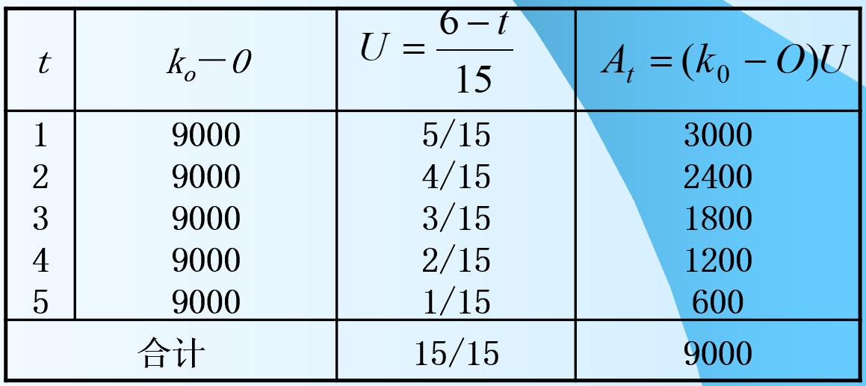
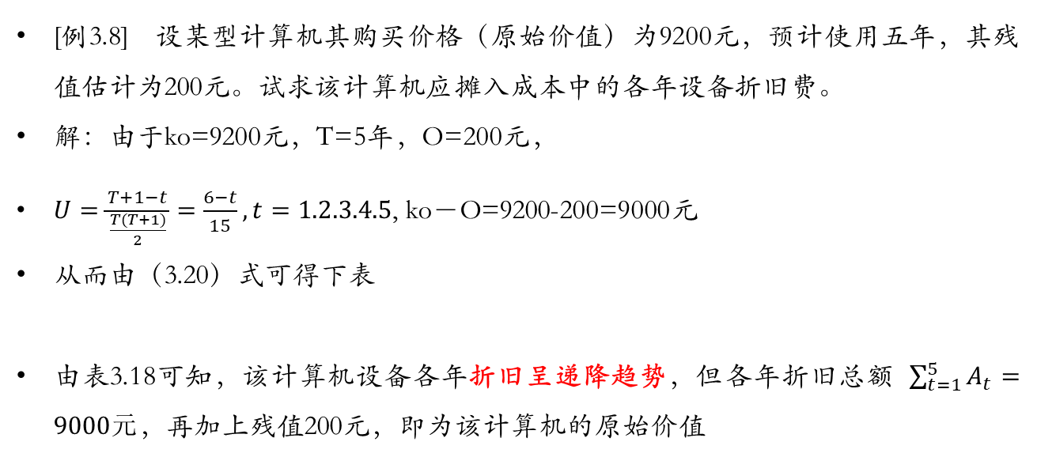
3.2.7 设备的折旧
[例3.8] 设某型计算机其购买价格（原始价值）为9200元，预计使用五年，其残值估计为200元。试求该计算机应摊入成本中的各年设备折旧费。
解：由于ko=9200元，T=5年，O=200元，
$U=\frac{T+1−t}{\frac{T(T+1)}{2}}=\frac{6−t}{15},t=1.2.3.4.5$, ko－O=9200-200=9000元
从而由（3.20）式可得下表
由表3.18可知，该计算机设备各年折旧呈递降趋势，但各年折旧总额 $\sum_{t=1}^{5}{A_{t}}=9000元$，再加上残值200元，即为该计算机的原始价值

Slide 117
学习目标
3.1 软件的成本构成及其影响因素分析
3.2 软件成本与工期的测算方法
3.3 软件成本与价值工程分析
3.4 软件产品的定价与营销

Slide 118
3.3 软件成本与价值工程分析
价值工程分析原理
价值工程分析（Value Engineering Analysis，VEA）
是一种通过对产品（或系统）的功能或成本间的关系研究，来改进产品（或系统）经济效益的一种技术经济与管理方法。
VEA是二战时期美国设计师麦尔斯（L.S.Miles）在石棉短缺问题上研究出代替材料的方法，他总结出一套在保证相同功能的前提下降低成本的较完整的科学技术方法，其后又发展到改进设计、工艺和生产领域，而至目前完善成为一种技术经济分析方法，统称为价值工程（VE）。

Slide 119
3.3 软件成本与价值工程分析
价值工程基本原理
价值工程是以谋求最低的产品寿命周期成本，可靠地实现使用者所需的必要功能，对产品的功能成本进行有组织的系统分析的一种技术方法。
注：寿命周期成本（C）：产品从设计制造到交付使用，直到报废为止全过程的生产费用和使用费用之和。
价值工程分析的核心要素：功能、成本、价值
产品功能（F）
价值（V）＝
寿命周期成本（C）

Slide 120
3.3 软件成本与价值工程分析
F
提高V的途径：根据公式
V=
C
（1） F → ，C ↓
V ↑
（2） F ↑， C →
V ↑
（3） F ↑， C ↓
V ↑
（4） C ↑， F ↑↑
V ↑
（5） F ↓， C ↓↓
V ↑

Slide 121
3.3 软件成本与价值工程分析
为了实现这一目的，价值工程分析需要采取如下的措施来完成：
（1）对所选定的分析对象的功能作正确的描述
（2）明确功能特性的具体需求
（3）通过去掉不合理的功能、合理选择辅助功能、强化基本功能、降低过剩功能和美学功能的水平等手段来达到降低成本，提高产品价值的目的。
显然，采用上述各种措施的过程实质上是一种创造性的思维活动过程，它只有通过有组织的团队（价值工程分析小组）的有序的积极工作，才能取得成效。有关价值工程分析的创新过程详见图3.9。

Slide 122
3.3 软件成本与价值工程分析

Slide 123
价值工程分析过程
阶 段 | 步 骤 | 应回答的问题
准备阶段 | 1.对象选择 2.组成价值工程小组 3.制定工作计划 | VE对象是什么?
分析阶段 | 4.搜集整理信息资料 5.功能系统分析 6.功能评价 | 该对象的用途是什么? 成本和价值是多少?
创新阶段 | 7.方案创新 8.方案评价 9.提案编写 | 是否有替代方案? 新方案的成本是多少?
实施阶段 | 10.审批 11.实施与检查 12.成果鉴定

Slide 124
3.3 软件成本与价值工程分析
价值工程的特点：
1）着眼于寿命周期成本
2) 以提高价值为目标，反映了生产者和用户的共同利益
3) 以功能分析为核心
4) 是有组织的集体创造活动
5) 其应用一般在方案的研究设计阶段

Slide 125
3.3 软件成本与价值工程分析
软件工程中常用的价值分析对象：
开发过程中的各模块（子系统）
组织流程中的各工序
设计过程中的各功能结构方案
开发模型
测试方案
开发工具
影响软件质量的各要素等

Slide 126
3.3 软件成本与价值工程分析
确定价值分析对象后，收集有关资料，目的是来完成功能分析和评价，确定哪些价值分析对象应作为进一步重点功能改进对象。
采用的方法
价值系数法
通过判断一个产品或系统所具有的功能是否与其所支付的成本相匹配，来确定重点功能改进对象。
ABC分类法
通过对被考察对象的有序组织、排序与相应计算，将被考察对象分为ABC三类，进而确定重点功能改进对象。

Slide 127
价值系数法
设价值分析的对象为软件的各模块（子系统 ），有m个。
采用价值系数法进行功能成本分析需引入三个参数：
j子系统的功能系数FI_{j}
j子系统的成本系数CI_{j}
j子系统的价值系数VI_{j}
说明：
C_{j} 可通过功能分解法、类比法、统计法等得到；
成本系数CI_{j}的数值反映了该子系统成本总成本中所占的份额（比例）；
建立功能综合评价过程示意图，运用层次分析法（AHP法）可以求得各子系统的功能系数FI_{j。}

Slide 128
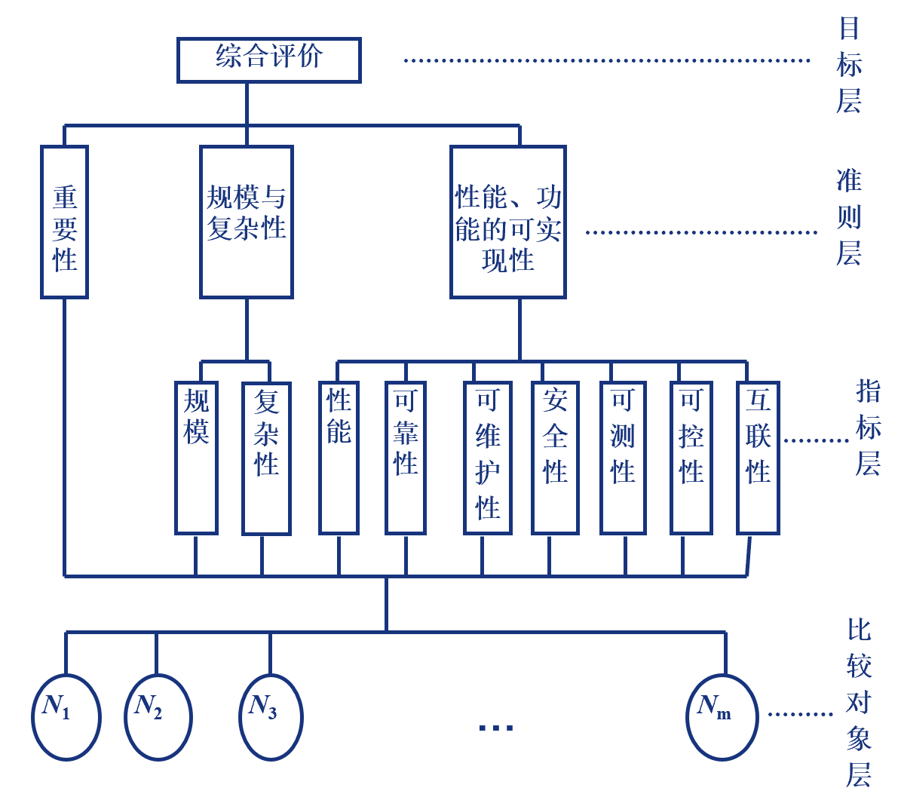
系统功能综合评价过程示意图

Slide 129
价值系数法
利用价值系数可进行各子系统的功能/成本分析和评价：
若 VI_{j}=1
说明该子系统j的功能与成本配置恰当，相对合理
该子系统不作为功能改进对象
若 VI_{j}>1
说明该子系统功能的实际成本偏小，应适当加大该子系统的成本以完善其对应的功能
该子系统作为一般性功能改进对象
若 VI_{j}<1
说明该子系统功能分配的成本过高，需要对该子系统的结构设计进行改进或降低相应的硬件设备价格或软件开发费用，以达到最终降低子系统成本的目的，并促使功能与成本的匹配。
该子系统作为重点功能改进对象

Slide 130
ABC分类法
ABC分析法（Pareto 分析法）
是意大利经济学家帕莱脱(Pareto）提出的，是一种可应用于软件成本控制、质量控制等方面的一种十分有效的技术经济方法或统计方法。
以软件模块为考察对象，以成本为度量指标的ABC分类法的步骤：
将各模块成本自大到小排序，计算各模块的成本系数。
计算累计成本系数，并寻找A、B、C分类点。
做直方图，在横轴上获得A、B、C分类点，以及对应的三个类（集合）。
利用ABC分类法得：
A类模块集合是做价值分析时的重点考察对象
B类模块集合是做价值分析时的一般考察对象
C类模块集合不做为价值分析时的考察对象。

Slide 131
ABC分类法

Slide 132
ABC分类法

Slide 133
二八效应即80/20法则（The 80/20 Rule）
二八效应又称为帕莱脱法则、帕莱脱定律、最省力法则或不平衡原则、犹太法则。此法则是由意大利经济学家帕莱脱提出的。
80/20的法则认为：
原因和结果、投入和产出、努力和报酬之间本来存在着无法解释的不平衡。一般来说，投入和努力可以分为两种不同的类型 。
多数，它们只能造成少许的影响；
少数，它们造成主要的、重大的影响。

Slide 134
二八效应即80/20法则（The 80/20 Rule）
一般情形下，产出或报酬是由少数的原因、投入和努力所产生的。原因与结果、投入与产出、努力与报酬之间的关系往往是不平衡的。
若以数学方式测量这个不平衡，得到的基准线是一个80/20关系；结果、产出或报酬的80％取决于20％的原因、投入或努力。
例如，世界上大约80％的资源是由世界上15％的人口所耗尽的；世界财富的80％为25％的人所拥有；在一个国家的医疗体系中，20％的人口与20％的疾病，会消耗80％的医疗资源。80/20原则表明在投入与产出、原因与结果以及努力与报酬之间存在着固有的不平衡。
这说明少量的原因、投入和努力会有大量的收获、产出或回报。只有几件事情是重要的，大部分都微不足道。

Slide 135
二八效应即80/20法则（The 80/20 Rule）

Slide 136
二八效应即80/20法则（The 80/20 Rule）

Slide 137
二八效应即80/20法则（The 80/20 Rule）

Slide 138
3.3.2 价值工程分析与成本估值
思考
基于价值分析原理的成本估值
与上一节的其他成本估算有何不同？

Slide 139
3.3.2 价值工程分析与成本估值
基本原理
是对NIS的每一个子系统引入一个依赖于功能与成本的价值系数，从而可根据每一子系统的价值系数的数值大小来进行功能/成本分析和将目标成本分解到各个子系统中去。
系统的目标成本
可根据投资者的约束（如NIS招标者的要求或IT企业的资金现状）和成本估算（如采用功能分解法来估算）相结合来确定。
注：根据价值工程法的上述原理可知该方法一般适用于在系统规划后的各子系统计划成本的确定问题，
该方法计算流程详见图3.13。

Slide 140
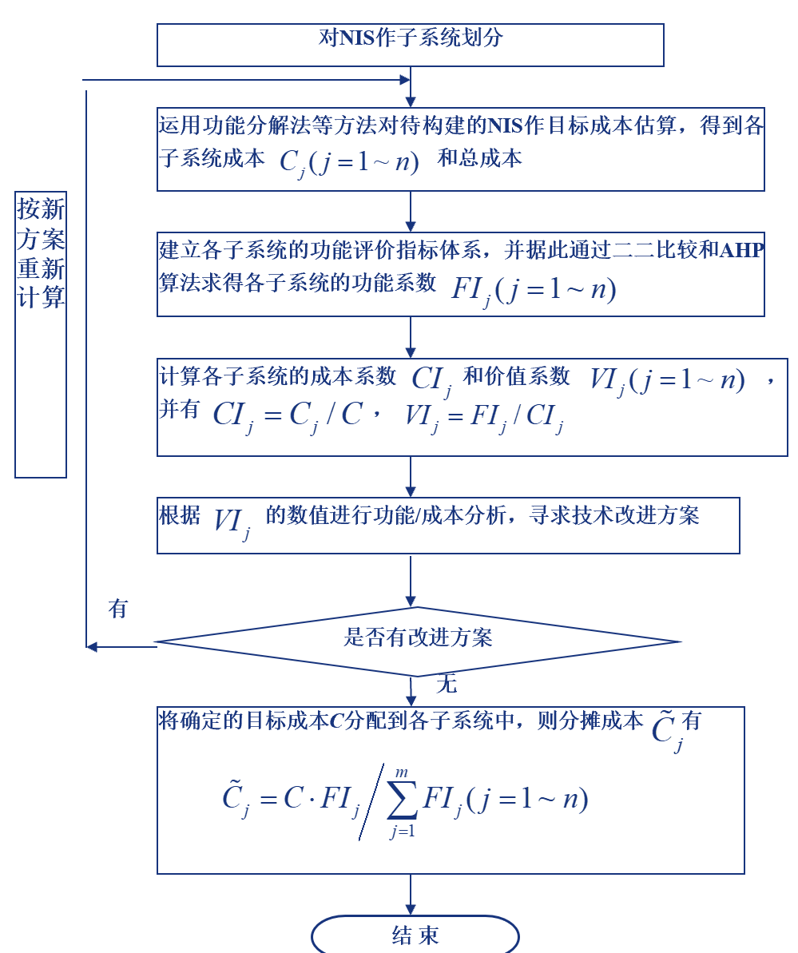
价值工程法成本估值计算流程图

Slide 141
3.3.3 价值工程分析与成本控制
[例3.10] 某城市交通控制系统根据用户需求调查、需求分析和概要设计，确定该NIS（网络信息系统）的系统结构如图3.14所示
该系统由信息采集子系统、网络信息传输子系统、图像显示子系统等七个子系统构成的一个软/硬件系统，其中信息采集子系统通过在该城市的主要交通路口布设的传感器（压力、振动传感器）和摄像机来完成对各交通路口的车流信息的采集任务，然后这些有关信息经网络传输到控制中心的数据库（车流到达与控制信息数据库）存贮起来，并随时从数据库中调用有关数据来完成该交通道路口的图像显示和进行车流分析与实时控制，而交通事故处理支持子系统则完成对突发事件的应急处理事务支持，网络管理子系统则负责对网络的日常管理如网络的接口管理，配置管理安全管理、维护管理等功能。

Slide 142
3.3.3 价值工程分析与成本控制
现经成本估计并报政府批准，拟下拨政府经费120万来完成该系统的构建任务，试对该NIS进行目标成本分解和进行功能/成本分析。

Slide 143
3.3.3 价值工程分析与成本控制
解:目标成本=120-24(其他费用)=96万元

Slide 145
3.3.3 价值工程分析与成本控制
1、ABC分类法
成本控制
要求成本管理人员及时发现并纠正成本执行与成本计划之间的偏差，将成本控制在目标成本之内。
运用价值分析作软件成本控制的基本思想：
首先对被考察的对象进行ABC分类，从中选出重点考察对象
然后对每一重点考察对象引入一些与成本、进度有关的工程经济参数
在软件开发过程中对这些工程经济参数进行不断的观察，并根据这些工程经济参数的状态采取相应的措施，以达到成本控制的目的。

Slide 146
1、ABC分类法
A = { N₁, N₃, N₅, N₂ }
B = { N₄, N₇ }
C = { N₆ }

Slide 147
2.挣值管理与成本控制
项目的挣值管理（Earned Value Management ，EVM）
挣值管理
用与进度计划、成本预算和实际成本相联系的三个独立的变量，进行项目绩效测量的一种方法。
用于项目成本和进度的综合监控
挣值管理以差异分析为基础

Slide 148
挣值管理与成本控制

Slide 149
3.3.3 价值工程分析与成本控制 – 例
假设一个为期5年、预计成本为10亿美元的飞机研制项目，前两年半的预算成本为5亿美元，也就是说预计项目进行到一半时人工费和材料费花到5亿美元。假设到这个时候项目只花了4.5亿美元，是否可以称之为“低于预算”？
如果实际情况是项目的进度滞后呢？
引入项目已完工部分的价值——挣值
EV=实际完成的作业量 ╳其预算（计划）成本

Slide 150
挣值管理与成本控制
挣值分析方法的基本思想
就是通过引进一个中间变量即“挣值”，来帮助项目管理者分析项目的成本和工期的变动情况并给出相应的信息，以便他们能够对项目成本的发展趋势做出科学的预测与判断，并提出相应的对策。

Slide 151
挣值管理
计划值（PV，Planed Value）又叫计划工作量的预算费用(BCWS，Budgeted Cost for Work Scheduled )。是指项目实施过程中某阶段计划要求完成的工作量所需的预算工时（或费用）。
计算公式是：
PV=BCWS=计划工作量*预算定额
PV主要反映进度计划应当完成的工作量，而不是反映应消耗的工时或费用。

Slide 152
挣值管理
实际成本（AC，Actual Cost）又叫已完成工作量的实际费用（ACWP，Actual Cost for Work Performed）。指项目实施过程中某阶段实际完成的工作量所消耗的工时（或费用）。主要反映项目执行的实际消耗指标。

Slide 153
挣值管理
挣值：（EV，Earned Value）又叫已完成工作量的预算成本（BCWP，Budgeted Cost for Work Performed）。
指项目实施过程中某阶段实际完成工作量及按预算定额计算出来的工时（或费用）之积。
计算公式：
EV=BCWP=已完成工作量*预算定额

Slide 154
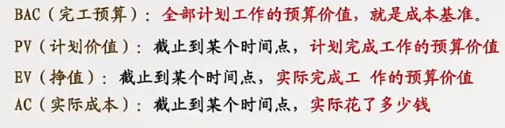
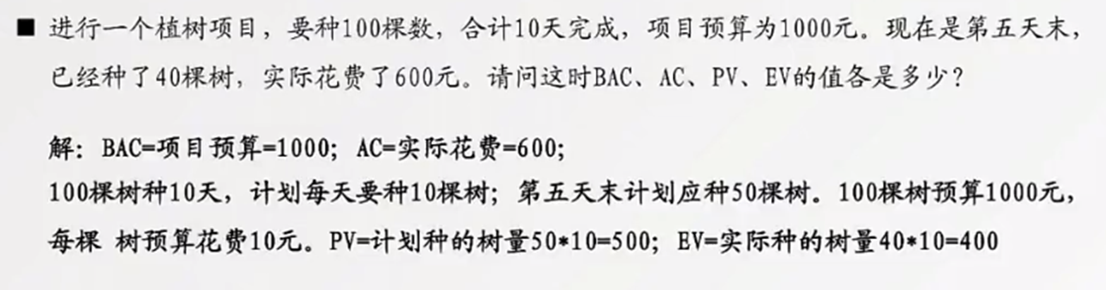
挣值分析
AC=实际工作量 X 实际单价 （Actual Cost实际工作的实际花费）
PV=计划工作量 X 计划单价 （Plan Value计划工作的预算价值）
EV=实际工作量 X 计划单价 （Earned Value实际工作的预算价值、挣值）

Slide 155
绩效指标
成本偏差（Cost Variance, CV），截止到某时点发生的实际成本与计划成本的偏差，CV=EV-AC。当CV为正值时，表示实际消耗的人工（或费用）低于预算值，即有结余或效率高；当CV等于零时，表示实际消耗的人工（或费用）等于预算值；当CV为负值时，表示实际消耗的人工（或费用）超出预算值或超支。 进度偏差（Schedule Variance, SV），截止到某时点的实际进度与计划进度的偏差，SV=EV-PV。当SV为正值时，表示进度提前；当SV等于零时，表示实际与计划相符。当SV为负值时，表示进度延误。 成本绩效指数（Cost Performance Index, CPI），截止到某时点衡量成本绩效的一种指标，也就是实际每花一元钱，完成做了多少钱的事（花钱的效率），CPI=EV/AC。 进度绩效指数（Schedule Performance Index, SPI），截止到某时点衡量进度绩效的一种指标，也就是实际完成的工作量与计划完成工作量之比，SPI=EV/PV

Slide 156
挣值管理：四个绩效评价参数
1、成本偏差（CV，Cost Variance）
CV=EV-AC=已完成工作量 *（单位工作量的预算成本-单位工作量实际成本）
CV > 0 表示实际消耗的费用低于预算值，即有结余或效率高
CV = 0 表示实际消耗的费用等于预算值
CV < 0 表示实际消耗的费用超出预算值或超支

Slide 157
挣值管理：四个绩效评价参数
2、进度偏差（SV，Schedule Variance）
SV=EV-PV= 单位工作量的预算成本 * (已完成工作量-计划工作量）
SV > 0 表示进度提前
SV = 0 表示实际与计划相符
SV < 0 表示进度延误

Slide 158
挣值管理：四个绩效评价参数
3、成本绩效指标（CPI，Cost Performed Index）
CPI=EV/AC=单位工作量的预算成本/单位工作量的实际成本
当CPI>1时，表示低于预算，即实际费用低于预算费用
当CPI=1时，表示实际费用与预算费用持平
当CPI<1时，表示超出预算，即实际费用高于预算费用

Slide 159
挣值管理：四个绩效评价参数
4、进度绩效指标（SPI , Schedule Performed Index）
SPI=EV/PV=已完成工作量/计划工作量
当SPI>1时，表示进度超前
当SPI=1时，表示实际进度与计划进度相同
当SPI<1时，表示进度延误

Slide 160
挣值管理
完工估算成本（EAC)
1．假定项目未完工部分按目前的成本绩效进行
EAC =BAC/CPI
2．假定项目未完工部分按计划效率进行
EAC =AC+(BAC－EV)
3．全面重估剩余工作成本
EAC = AC+重估剩余工作成本

Slide 161
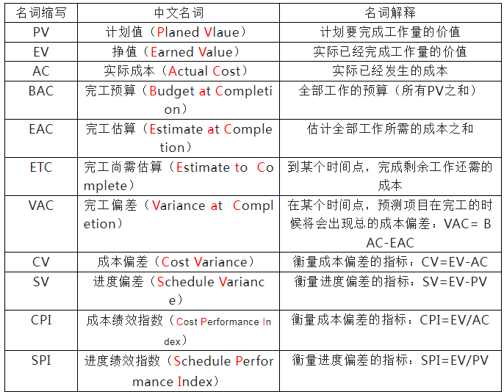
绩效指标
1）典型情况（已经确定工期延误，无法弥补）
ETC=(BAC-EV)/CPI
EAC=ETC+AC
VAC=BAC-EAC
（2）非典型情况（可以调整弥补工期）
ETC=BAC-EV
EAC=ETC+AC
VAC=BAC-EAC

Slide 162
成
本
ETC
= EAC –AC
Variance at Com: VAC=BAC – EAC
实际成本曲线
预算（基线）
挣值曲线
E
A
C
AC
EV
PV
日历工期
实际工期
2 年
4年
项目成本挣值分析预测示意图

Slide 163
某项目计划工期为8年，预算总成本为1600万元。在项目实施过程中，通过对成本的核算和有关成本与进度记录得知，在开工后第4年年末的实际情况是：开工后4年末实际成本发生额为400万元，所完成工作的计划预算成本额为200万元。与该项目预算成本比较可知：当工期过半时，项目的计划成本发生额应该为800万元。试分析该项目的成本执行情况和计划完工情况。
由已知条件可知：
PV=800万元 AC=400万元 EV=200万元
CV=EV-AC=200-400=-200 成本超支200万元
SV=EV-PV=200-800=-600 进度落后600万元
SPI=EV/PV=200/800=25% 4年只完成了4年工期的25%，相当于只完成了总任务在1/4.
CPI=EV/AC=200/400=50% 完成同样的工作量实际发生成本是预算成本的2倍。

Slide 164
挣值管理的套路
① 得到三个基础值（工作绩效数据）→ ② 评估当前偏差状态（工作绩效信息）→ ③预测未来具体步骤：
① 找到三个值（对应工作绩效数据）PV=12 EV=10.4 AC=10.7
② 评估当前偏差状态（工作绩效信息）
成本偏差CV=EV-AC=10.4-10.7=-0.3 负值 超支 正值 节约
进度偏差SV=EV-PV=10.4-12=-1.6 负值 拖后 正值 超前
计算两个指数：
成本绩效指数CPI=EV/AC=10.4/10.7=0.972 “花1元干0.972的活”，小于1代表成本超支。
进度绩效指数SPI=EV/PV=10.4/12=0.867 “计划100%，完成86.7% 的进度”；小于1代表进度滞后。
③ 预测未来
完工估算EAC：根据当前情况，估算到完工时候需要花费的钱；
EAC =BAC/CPI=24/0.972=24.69

Slide 165
在某个项目预计工期进行到一半时，项目经理发现实际成本为75，000美元。而项目预算为100，000美元。经过详细分析之后，项目经理发现项目活动已完成60%。委员会决定未来开支将保持在目前水平。那么项目的完工尚需估算是多少？
第一步：找到三个值，BAC=10, PV=5, AC=7.5, EV=6
第二步，计算两个偏差，CV=EV-AC=-1.5; SV=EV-PV=1. 进度超前，成本超支
第三步，计算两个指数， CPI=EV/AC=0.8; SPI=EV/PV=1.2
第四步，计算预测， EAC=BAC/CPI=10/0.8=12.5；ETC=EAC-AC=5

Slide 166
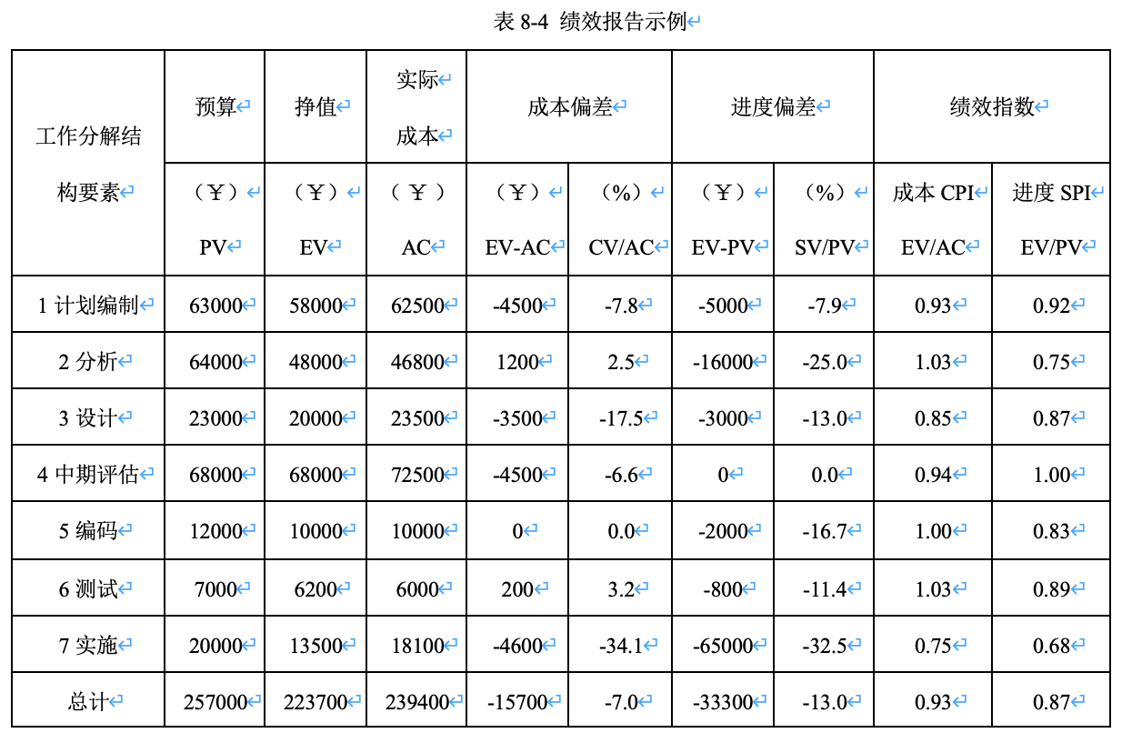
绩效报告

Slide 167
挣值管理
[例3.11] 软件企业A正在开发一个项目B，如图3.16所示。在项目进行到第4个月时，假定三个要素值，即预期值PV，实际值AC和挣得值EV，分别为125万元、130万元和110万元。如果这个软件项目的总预算BAC是500万，这组数据可以产生以下信息：
(1)成本偏差：CV=110-130=-20万元；结论：这个项目超预算20万元。
(2)成本绩效：CPI=110/130=0.846；结论：这个项目成本绩效是计划绩效的84.6%。
(3)预计最终成本：EAC=BAC/CPI=500/0.846=591.02万元
进度偏差：110-125=-15，进度也落后了
进度绩效=110/125

Slide 168
通过对S曲线图中预计值、实际值和挣得值的分析，可以得出更多的信息。图3. 16中的曲线显示了直至第二阶段早期，项目成本与进度都一直是按计划进行的。但从第二阶段早期开始到第三阶段中后期，实际值与预计值相一致，即项目按成本计划进行，但是进度明显落后千计划。从第三阶段开始，项目就一直超支，工作进度也落后于计划进度。这就要求成本管理部门分析项目实施过程中导致费用超支和进度落后的因素，并采取一定的补救措施，如加强项目小组成员间的沟通与协调，提高工作效率，降低管理费用、适当加班等。

Slide 169
﹡质量成本
1．定义
质量成本是为了达到产品或服务的质量所付出的所有努力的总代价，即根据质量标准生产产品或者提供服务所发生的所有成本。
在衡量项目的质量成本时，应根据项目类型及其总价值，将项目总值的3%～5%作为质量成本。

Slide 170
﹡质量成本
质量成本包括
预防成本（质量保障成本）
评估费用
例如：质量审计、测试等
预防费用
例如：用户满意确定、过程评审、改进等
缺陷成本（质量检验与纠偏成本）
内部费用
例如：缺陷标记、返工、重新测试等
外部费用
例如：技术支持、问题评估、修正、索赔等
注意：
一个高质量的软件
只能靠前期的质量
预防和质量检测，
后期的检测不能真
正提高产品质量。

Slide 171
学习目标
3.1 软件的成本构成及其影响因素分析
3.2 软件成本与工期的测算方法
3.3 软件成本与价值工程分析
3.4 软件产品的定价与营销

Slide 172
3.4 软件产品的定价与营销
3.4.1 软件产品的定价
产品价格
是价值的货币表现；
对于生产者（软件开发机构）来说，软件的价值是开发机构在开发该软件时所耗费的代价，因此软件产品的价格就可用一定数量的货币来作为开发机构所耗费代价的补偿；
对于消费者（软件用户）来说，软件价格则是为了获得软件及服务所支付的货币数量。

Slide 173
3.4 软件产品的定价与营销
影响软件产品价格的一般因素
成本因素
需求因素
竞争与垄断因素
环境因素

Slide 174
3.4 软件产品的定价与营销
（1）成本因素
成本是价格的最低限度，通常只有既能补偿产品生产及市场营销的所有支出，又能补偿产品经营者为此所承担的风险支出的相应定价才能为项目主体（企业或部门）所接受。
（2）需求因素
产品的定价常受市场需求量大小的影响，而产品的价格调整反过来又会影响市场对该产品的需求。

Slide 175
3.4 软件产品的定价与营销
（3）竞争与垄断因素
在商品市场上，既有卖方的竞争，也有买方的竞争，而价格往往是市场竞争的重要手段之一，同时在商品（NIS）的买卖博弈中，若项目主体（买方）为资本垄断者或项目承办方（卖方）为资源（重要生产设备与工艺开发工具与人才）垄断者时，则NIS的定价则往往向垄断者倾斜，并有利于垄断者。
（4）环境因素
一般来说，宏观经济形势、通货膨胀率与银行利率、政府对商品的扶植及税率等因素均有可能影响商品的定价，在NIS 的定价过程中，尽管上述四个因素都有可能对定价产生影响，然而成本因素是影响最大的。

Slide 176
3.4 软件产品的定价与营销
软件产品定价的一般步骤
1.选择定价目标
利润导向目标
收益导向目标
销售导向目标
竞争导向目标
品牌导向目标
维持生存导向目标
2.确定需求
确定需求是指企业应研究价格与用户需求的关联关系
需求价格弹性
3.成本估计
定价策略，是根据所确定的定价目标而采取的定价方针和价格竞争方式
撇脂和渗透定价策略
捆绑定价策略
免费使用策略
歧视定价策略
4.分析竞争者的成本、价格和质量
5.选择定价方法
成本导向定价法
需求导向定价法
竞争导向定价法
6.确定最终价格

Slide 177
3.4 软件产品的定价与营销

Slide 178
成本导向定价法有关算法表
名称 | 对应算法 | 适用对象
完全成本 加成定价法 | 售价=成本×（1+成本利润率）÷（1－税率） | 生产企业
 | 售价=成本÷（1－销售利润率－税率） | 商业企业
比较成本 定价法 | 新品种产品价格= 标准品价格+（新产品成本-标准品成本） ×（1+标准品成本利润率）/（1-税率） | 新产品或 新品种
进货加成 定价法 | 售价=进货价格/（1－加成率） | 中间商
目标成本 定价法 | 售价=目标成本+目标利润+税金 =目标成本×（1+目标成本利润率）/（1-产品税率） | 生产企业 或商业企业

Slide 179
完全成本加成定价法的应用案例
该算法的基本思想
NIS成本主要由硬件成本和软件成本两部份构成
硬件成本可根据NIS成本构成中的硬件部分各分项有关费用进行累加
软件成本主要由软件开发（人力资源）费用及机时消耗费用两部分构成
从而可用一些简便的方法估计软件开发费用，然后采用完全成本加成定价法的原理来给定NIS的定价。

Slide 180
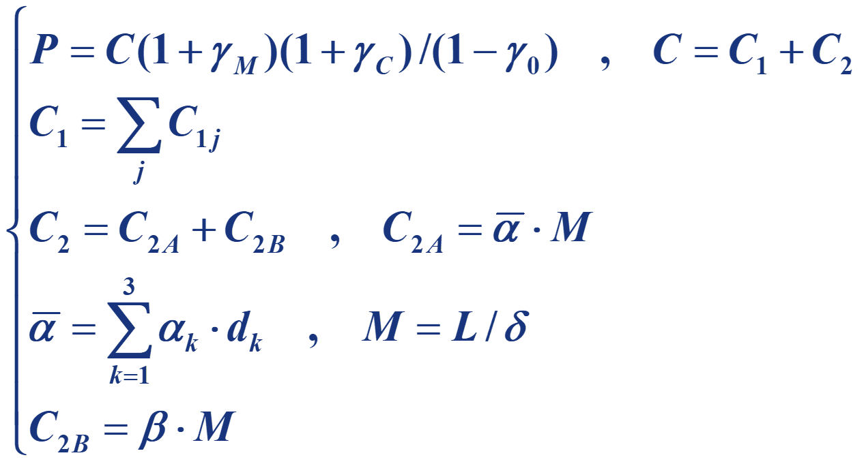
完全成本加成定价法的应用案例

Slide 181
表3.24 NIS有关变量及经济内涵表

Slide 182
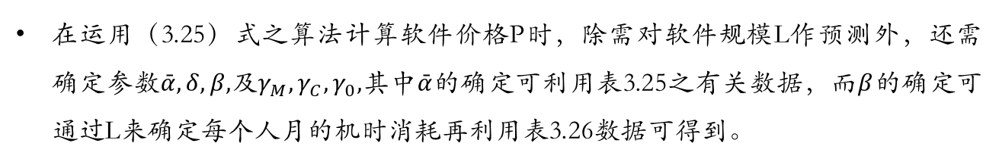
例
在运用（3.25）式之算法计算软件价格P时，除需对软件规模L作预测外，还需确定参数$\bar{α},δ,β,$及$γ_{M},γ_{C},γ_{0},$其中$\bar{α}$的确定可利用表3.25之有关数据，而$β$的确定可通过L来确定每个人月的机时消耗再利用表3.26数据可得到。
表3.25 软件开发工种有关参数表
序号 | 软件开发人员工种 | 开发人员费用率 | 各工种工作量占总工作量的百分比（%）
1 | 系统分析员与总体设计人员 | 5～10 | 20
2 | 详细设计人员（高级程序员） | 3～7 | 40
3 | 程序员 | 2～4 | 40（含工种4）
4 | 操作员与数据录入员 | 1～3

Slide 183
机时费用表
序号 | 机型 | 机时费（元／时）
１ | IBM308等大型机 | 300
２ | DEC等小型机、超小型机 | 120
３ | 32位工作站 | 30
４ | 多用户高档微机终端 | 5
５ | Pentium5 | 1.5
６ | Pentium4 | 1
７ | Pentium 3 | 0.8
８ | 586 | 0.5

Slide 184
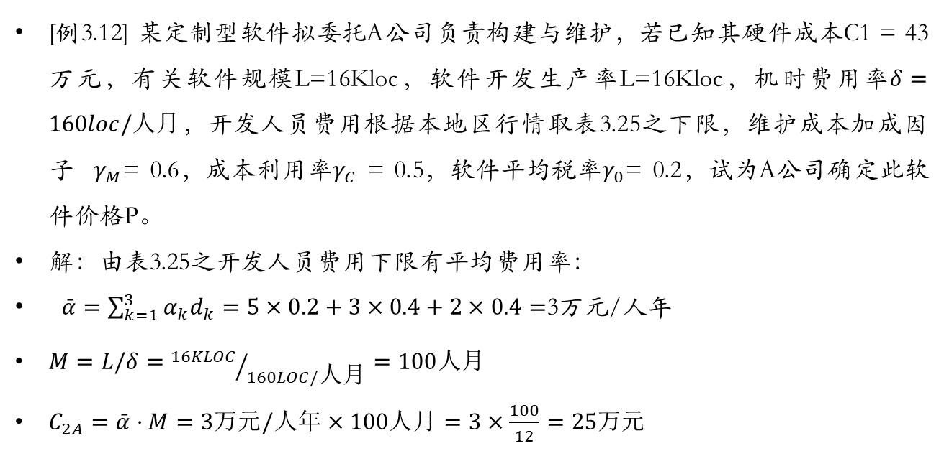
3.4 软件产品的定价与营销
[例3.12] 某定制型软件拟委托A公司负责构建与维护，若已知其硬件成本C1 = 43万元，有关软件规模L=16Kloc，软件开发生产率L=16Kloc，机时费用率$δ=160loc/人月$，开发人员费用根据本地区行情取表3.25之下限，维护成本加成因子 $γ_{M}$= 0.6，成本利用率$γ_{C}$ = 0.5，软件平均税率$γ_{0}$= 0.2，试为A公司确定此软件价格P。
解：由表3.25之开发人员费用下限有平均费用率：
$\bar{α}=\sum_{k=1}^{3}{α_{k}d_{k}}=5×0.2+3×0.4+2×0.4=$3万元/人年
$M=L/δ={16KLOC}/{160LOC/人月}=100人月$
$C_{2A}=\bar{α}⋅M=3万元/人年×100人月=3×\frac{100}{12}=25万元$

Slide 185
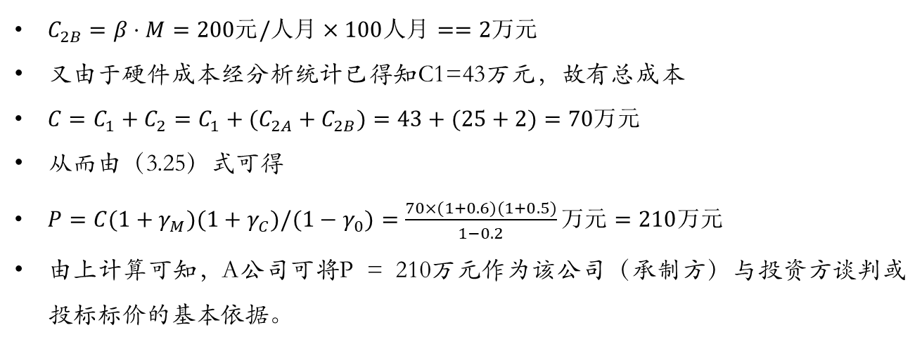
免费使用策略--软件版本
$C_{2B}=β⋅M=200元/人月×100人月==2万元$
又由于硬件成本经分析统计已得知C1=43万元，故有总成本
$C=C_{1}+C_{2}=C_{1}+(C_{2A}+C_{2B})=43+(25+2)=70万元$
从而由（3.25）式可得
$P=C(1+γ_{M})(1+γ_{C})/(1−γ_{0})=\frac{70×(1+0.6)(1+0.5)}{1−0.2}万元=210万元$
由上计算可知，A公司可将P = 210万元作为该公司（承制方）与投资方谈判或投标标价的基本依据。

Slide 186
3.4 软件产品的定价与营销
NIS一般为两类：
用户定制型
常采用成本导向定价法
如网络净化系统，宏观经济决策支持系统，银行联机业务处理系统，电力控制系统等；
市场投放型
常采用需求导向型定价法和竞争导向定价法
如ERP系统，物流管理信息系统，宾馆防盗信息系统，旅游管理信息系统等。

Slide 187
3.4 软件产品的定价与营销
（一）撇脂定价策略
skim pricing/market-skimming pricing，又称高价法。
所谓撇脂定价是指在产品生命周期的最初阶段，把产品的价格定得很高，以攫取最大利润。
撇脂定价的条件：
（1）市场有足够的购买者，他们的需求缺乏弹性，即使把价格定得很高，市场需求也不会大量减少。
（2）高价使需求减少，但不致抵消高价所带来的利益。
（3）在高价情况下，仍然独家经营，别无竞争者。高价使人们产生这种产品是高档产品的印象。

Slide 188
3.4 软件产品的定价与营销
苹果公司的iPod产品是最近4年来最成功的消费类数码产品，一推出就获得了成功，第一款iPod零售价高达399元美元，即使对于美国人来说，也是属于高价位产品，但是有很多苹果迷既有钱又愿意花钱，所以还是纷纷购买。苹果的撇脂定价取得了成功。但是苹果认为还可以“撇到更多的脂”，于是不到半年又推出了一款容量更大的iPod，当然价格也更高，定价499元美元，仍然卖得很好。苹果的撇脂定价大获成功。
作为对比，索尼公司的MP3也采用撇脂定价法，但却没有获得成功。索尼失败的第一个原因是产品的品质和上市速度。索尼在推出新产品时步履蹒跚，当iPod mini在市场上热卖两年之后，索尼才推出了针对这款产品的A1000，可是此时苹果公司却已经停止生产iPod mini，推出了一款新产品，苹果保持了产品的差别化优势，而索尼则在产品上落后一大步。此外，苹果推出的产品马上就可以在市场上买到，而索尼还只是预告，新产品正式上市还要再等两个月。

Slide 189
3.4 软件产品的定价与营销
（二）渗透定价策略
所谓渗透定价是指企业把其创新产品的价格定得相对较低，以吸引大量顾客，提高市场占有率。
渗透定价的条件：
（1）市场需求对价格极为敏感，低价会刺激市场需求迅速增长。
（2）企业的生产成本和经营费用会随着生产经营经验的增加而下降。
（3）低价不会引起实际和潜在的竞争。

Slide 190

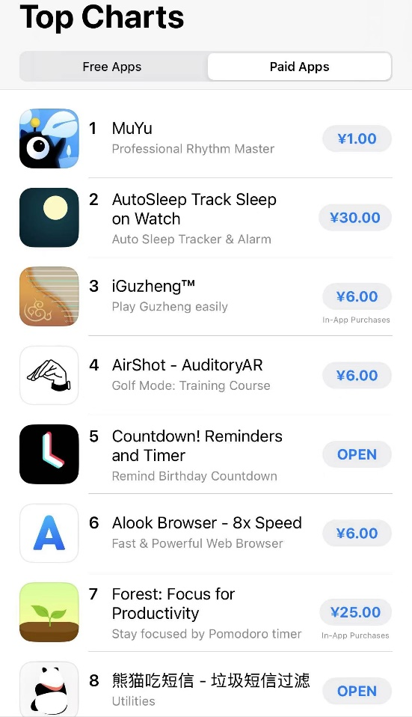
3.4 软件产品的定价与营销

Slide 191
3.4 软件产品的定价与营销
（三）满意定价策略
满意定价策略是一种介于撇脂定价策略和渗透定价策略之间的价格策略。其所定的价格比撇脂价格低，而比渗透价格要高，是一种中间价格。这种定价策略由于能使生产者和顾客都比较满意而得名。有时它又被称为“君子价格”或“温和价格”。

Slide 192
3.4 软件产品的定价与营销
（四）捆绑定价策略
捆绑定价的形式
同质产品捆绑定价
互补式产品捆绑定价
非相关性产品捆绑定价

Slide 193
免费使用策略
Alpha版（内部测试版）：一般只在软件开发公司内部运行，不对外公开，主要用于开发者对软件产品进行测试，检查产品是否存在缺陷、错误，验证产品的功能与说明书、用户手册是否一致等。
Beta版（外部测试版）：软件开发公司为对外宣传，一般将非正式产品免费发送给具有典型性的用户，让用户测试该软件的不足之处以及存在的问题，以便在正式发行前进一步改进和完善。Beta版软件一般可通过Internet免费下载，也可以向软件公司索取。
Demo版（演示版）：主要用于演示正式软件的部分功能，用户可以从中获知软件的基本操作，为正式产品的发售扩大影响。该版本也可以从Internet上免费下载。

Slide 194
免费使用策略
Enhance版（增强版或加强版）：如果是一般软件，通常称作“增强版”，会加入一些实用的新功能；如果是游戏，一般称作“加强版”，会加入一些新的游戏场景和游戏情节等。
Free版（自由版）：一般是个人或自由软件联盟组织的成员制作的软件，希望免费给大家使用，没有版权，一般也可以通过Internet免费下载。
Full Version版（完全版）：也就是正式版，是最终正式发售的版本。
Shareware版（共享版）：有些公司为了吸引客户，对于他们制作的某些软件，可以允许用户通过Internet免费下载。不过，此共享版软件多会带有一些使用时间或次数的限制。用户可利用在线注册或电子注册成为正式版用户。

Slide 195
免费使用策略
Release版（发行版）：非正式版，带有时间限制，也是为扩大影响所做的宣传策略之一。比如Windows Me的发行版就限制只能使用几个月，并可从Internet上免费下载。
Upgrade版（升级版）：当你拥有某一软件旧的正式版本时，可以购买升级版，将你的软件升级为最新版。升级后的软件与正式版在功能上相同，但价格会低些，这主要是为了给原正式版用户提供优惠。

Slide 196
3.4 软件产品的定价与营销
软件产品的营销策略
目标市场定位
产品策略
定价策略
渠道策略
促销策略
服务策略

Slide 197
双边市场

Slide 198
移动应用商店
业务流程
移动应用定价
移动应用营销
移动应用结算分成
产业链主要涉及应用开发者、操作系统开发商、移动运营商、应用商店运营商、移动终端生产商以及用户等。
依托对开发者的整合和广告主的衔接, 移动应用商店逐步发展为一个完备的产业生态系统。

Slide 199
移动应用商店
盈利模式
开发者注册模式
软件销售分成
免费下载
付费下载
应用内购买

Slide 200
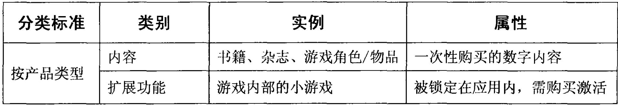
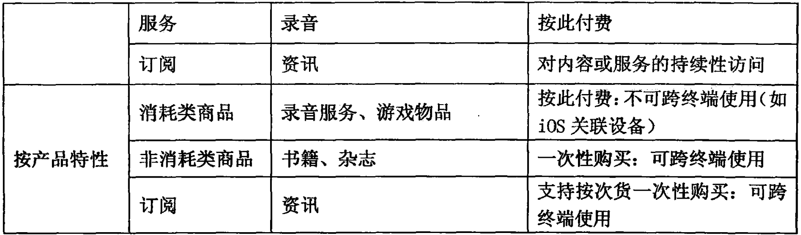

Slide 201
移动应用商店
服务推广
部分跨平台应用商店为开发者或广告主在首页提供广告位并进行服务推广,并通过下载次数进行收费。
渠道推广
部分跨平台应用商店与其他应用商店合作, 作为后者的应用分销渠道, 将用户链接至其他应用商店中下载, 依此获取渠道费用。
目前主流移动应用商店的盈利模式集中在一次性付费下载和内嵌广告的免费下载两种方式上。

Slide 202
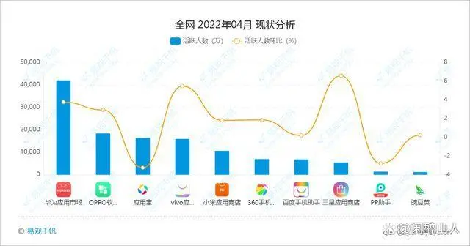
移动应用商店
安卓的应用商店是怎么赚钱的？
应用市场是巨大的流量入口,国内大型的手机厂商都有自己的应用商店，仅仅按照每年的手机出货量进行统计，华米OV一线厂商应用市场的MAU（月活跃用户数）都是过亿的

Slide 203
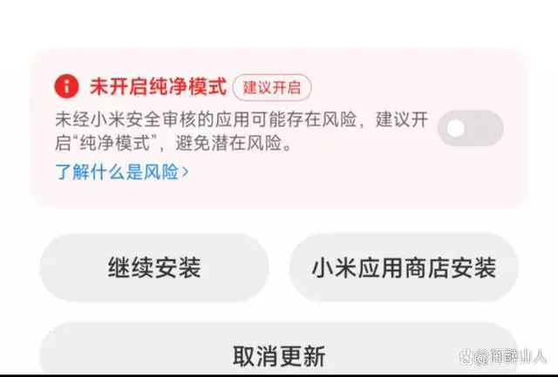
移动应用商店
安卓的应用商店是怎么赚钱的？
相信绝大部分用户在安装非应用市场下载的应用的时候，都会碰到系统级别的“血脉压制”——系统提示应用有风险，引导用户前往应用市场进行下载，业内俗称换包。通过强大的用户基数和近乎流氓的换包引导，各厂商的应用市场牢牢抓住了自己的用户，是其获得巨额营收的基础。

Slide 204

移动应用商店
安卓的应用商店是怎么赚钱的？
游戏联运分成
游戏联运分成是应用市场营收的主要来源，可能很多读者不了解游戏联运是什么，简而言之就是——游戏厂商负责提供游戏内容和资源，应用市场负责运营。大部分手游，应用市场的抽成是50%，用户在应用商店下载的游戏，充值流水一半都进入应用市场的腰包。只有少部分强势游戏厂商可以拿到70%的分成，比如原神

Slide 205
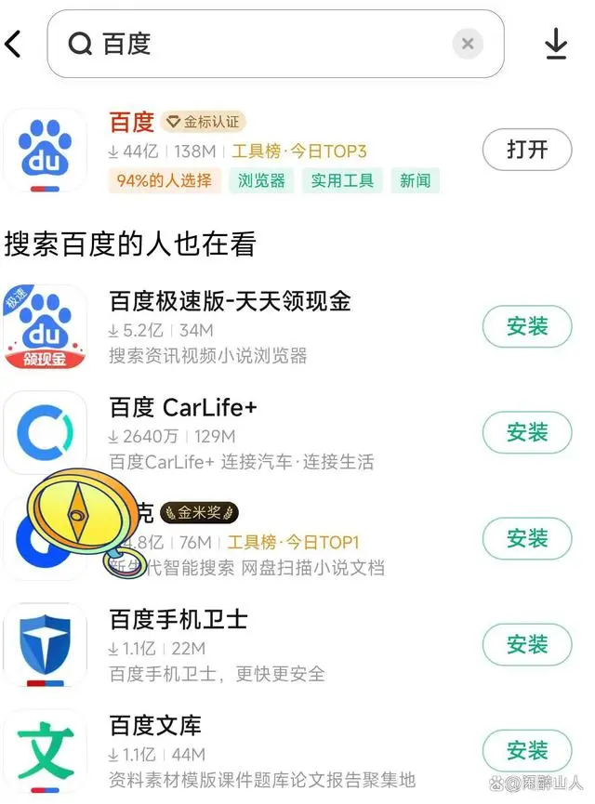
移动应用商店
安卓的应用商店是怎么赚钱的？
分发广告收入
前文提到，主流的应用市场的MAU基本过亿，广告收入不容小觑。厂商可以收取应用开发者的广告投放费用，出售核心的广告位或者搜索关键词。比如在应用市场搜索“百度”，除了得到百度APP的结果外，还会得到一些竞品的搜索结果，这可能是因为竞品买了这个搜索关键词，和百度出售广告的方式类似。

Slide 206
移动应用商店
双边市场：是指通过交易平台以及合理的定价策略, 使市场的每一端参与者均可有效进入市场并形成互动的市场类型。
Steam, App store, Android, 华为商城，小米等…
交易平台不仅能够吸引市场的前向用户和后向用户, 又能使该平台企业在市场交易中整体上保持盈亏平衡。
前向用户：需要信息或者应用的人或集团等等。
后向用户：百度、Bilibili、淘宝、京东，其他网站等等提供信息或者是应用的。
前向收费：即面向信息使用者或浏览者收费。
后向收费：对提供业务或内容的合作方收钱。

Slide 207
移动应用商店
双边市场的基础是存在一个具备中介作用的平台, 该平台能将市场两端的用户联系在一起；
双边市场中的这一平台具有具有向前、后双边收取费用的权利, 即双向定价的能力。
双边市场中平台的定价模式与平台的交易量之间具有一定的对应关系,即不同的定价模式会导致不同的交易量。

Slide 208
移动应用商店
在双边市场中价格结构对平台交易起主要作用, 正因为如此, 平台企业必须设计合理的价格结构来将双边吸引到平台上。
双边市场具有独特的定价方式或盈利模式, 对于现实中的平台企业, 其在价格结构和盈利模式上的设计方面是各有侧重的, 一般来讲, 平台企业更倾向于由高收费的一边补贴低价或免费的一边。
基于双边市场理论的移动应用商店盈利模式研究-博士论文-北京邮电大学

Slide 209
移动应用商店
接入移动应用平台的用户数量给广告商带来的网络效应强度参数和移动应用产品的质量参数, 其二者形成的用户与广告商之间的“ 相对价值比效应指数” , 是主要影响移动应用商店对收费模式的选择的因素。
当相对价值比效应指数较小的时候, 移动应用商店的最优收费模式是“双边支付” 的差别定价和收费模式, 在相对价值比的效应指数较大的时候, 则更应转向“ 单边收费” 的模式, 即实施广告商“ 单边支付” 的收费模式,此时是以广告费来维持移动应用平台的运营。

